Slide 1
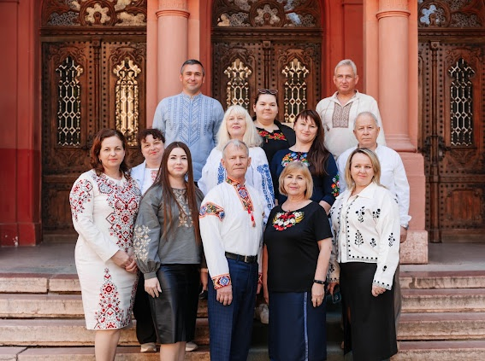
ВСП «Ужгородський торговельно-економічний фаховий коледж ДТЕУ»
Звіт про роботу викладачів циклової комісії природничо-математичних дисциплін
за 2023-2024 н.р.

Slide 2
Методична проблема, над якою працювали викладачі комісії
Упровадження компетентнісного, особистісно орієнтованого підходу в освітній діяльності з використанням інноваційних технологій для забезпечення формування ключових базових та професійних компетентностей здобувачів освіти
Створення мотиваційної атмосфери співробітництва; застосування продуктивних, проблемних, евристичних, інтерактивних методів взаємодії
Творча співпраця викладачів і студенів: активне залучення здобувачів освіти до участі в олімпіадах, науково-практичних конференціях, турнірах, конкурсах
Шляхи реалізації
Підвищення професійного рівня та цифрової компетентності викладачів
Використання Інтернет-сервісів, освітніх платформ «На урок», «Всеосвіта», Kahoot, Google диск, навчальних відеоматералв, 3D-моделей різних об'єктів, яскравої інфографіки, технологій штучного інтелекту та інших

Slide 3
Навчально-методична робота
Розроблено:
робочі навчальні програми, навчально-методичне забезпечення з інтегрованого курсу «Природничі науки»
завдання для проведення директорських та комплексних контрольних робіт з навчальних предметів і дисциплін
мультимедійні презентації до лекцій, тестові завдання для проведення контролю знань для дистанційної форми навчання.
Оновлено навчальні та робочі програми, навчально-методичні комплекси з фахових дисциплін.
Проведено відкриті заняття з фізики і астрономії (викладачі Кундря М.М., Гречин М.І.).
Авторські публікації у науково-методичних виданнях: наукові статті «Розвиток резильєнтності викладача закладу фахової передвищої освіти для забезпечення його індивідуальної траєкторії в умовах війни» (викладач Мулеса Т.Ф.), «Фіторемедіація техногенно забруднених ґрунтів з використанням бобових культур» (викладач Денчиля-Сакаль Г.М.).
Участь викладачів у розробці Положень, освітньо-професійних програм, підготовці акредитаційних та атестаційних справ тощо.
Підготовлено до друку навчально-методичний посібник «Основи підприємництва» (викладач Денчиля-Сакаль Г.М.).

Slide 4
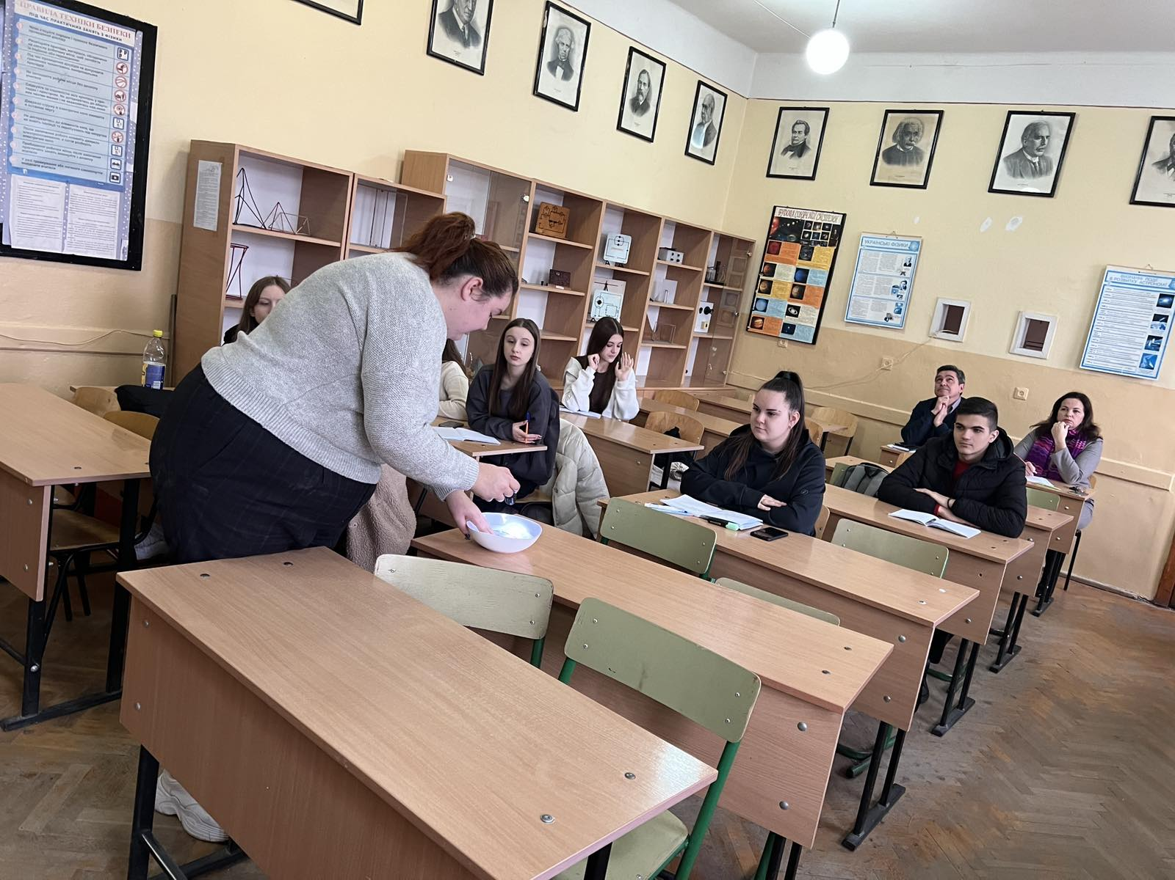
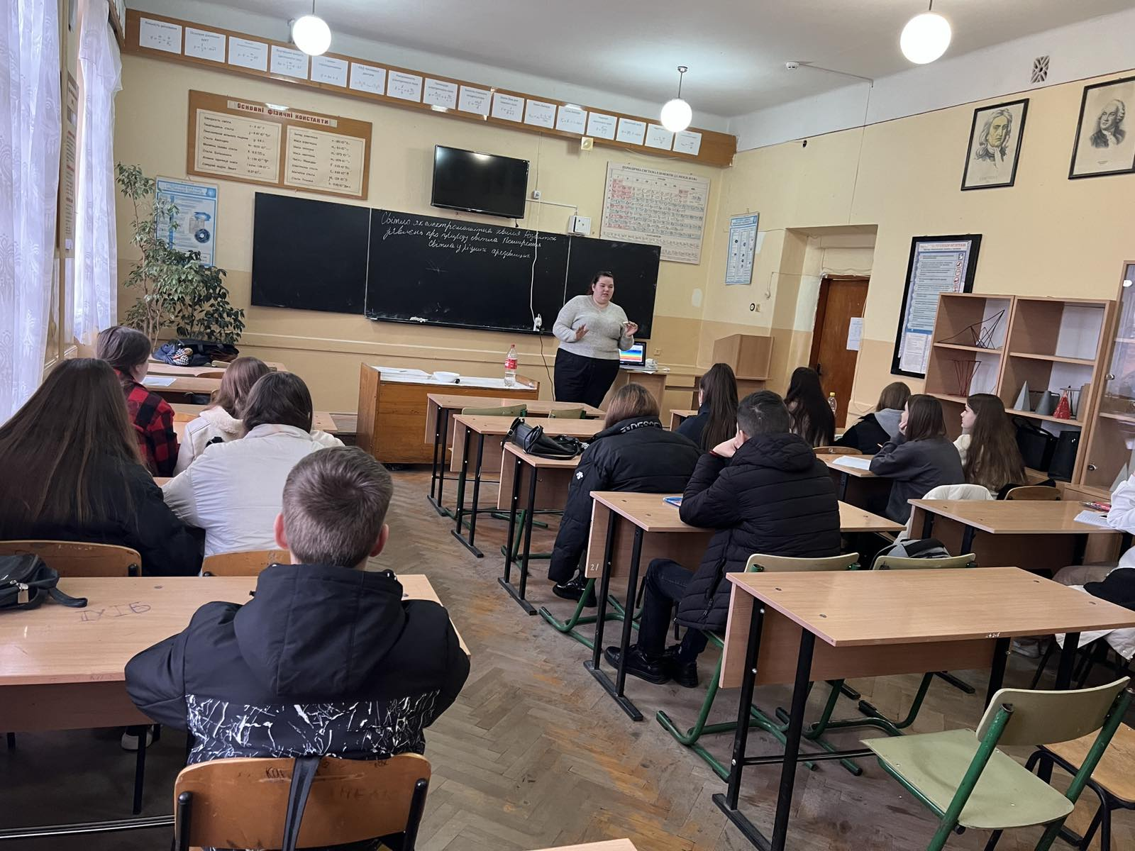
Відкрите заняття з фізики і астрономії з використанням продуктивних та інтерактивних методів навчання у групі ІІ ОО проводить викладач Кундря М.М.

Slide 5
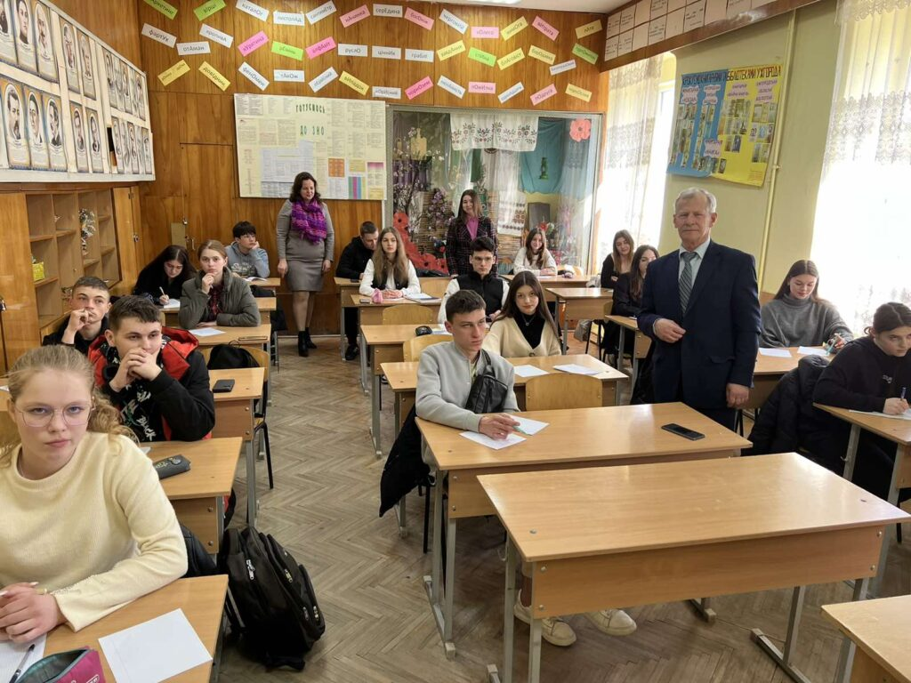
Традиційні олімпіади з математики - дієвий спосіб розвитку здібностей студентів, підвищення мотивації до вивчення і зацікавлення навчальним предметом
Проведення І етапу Всеукраїнської олімпіади з математики серед здобувачів освіти І- ІІ курсів коледжу

Slide 6
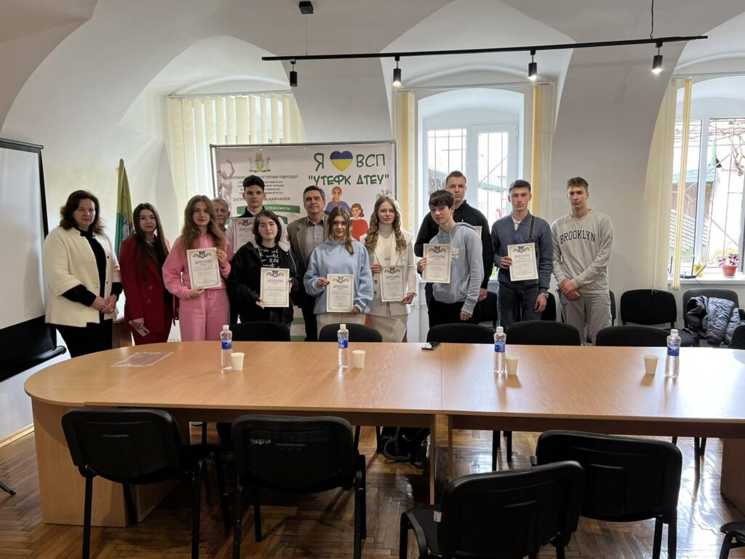
Призери олімпіади
І місце-
Льопко Валерія (І ХТ «Б»)
Дипломами (ІІ місце)
нагороджені студенти:
Король Каріна (ІІ ОО)
Колібанич Михайло ( ІІ ФБС)
Рейпаші Наталія (І ГРС-Т)
Дипломи (ІІІ місце)
отримали студенти:
Гога Максим (І ХТ «Б»)
Вайда Маріанна (І ФБС)
Жук Назар (І ТЛД «А»)
Вашкович Арсеній (І ФБС)

Slide 7
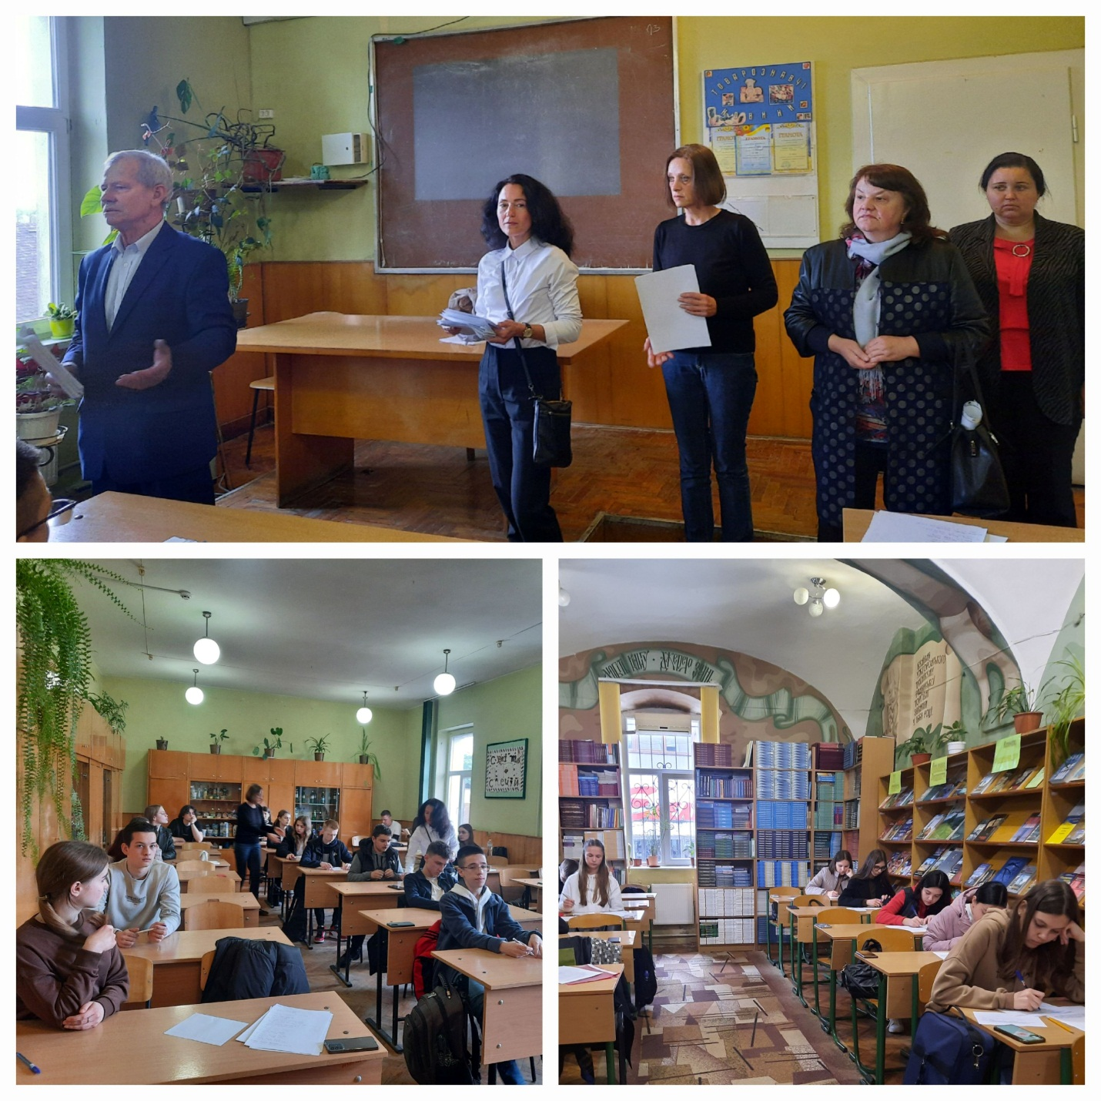
Проведення
ІІ етапу Всеукраїнської олімпіади з математики
на базі ВСП «УТЕФК ДТЕУ» серед студентів закладів фахової передвищої освіти Закарпатської області, в якому взяли участь 30 здобувачів освіти з дев'яти коледжів нашого краю

Slide 8
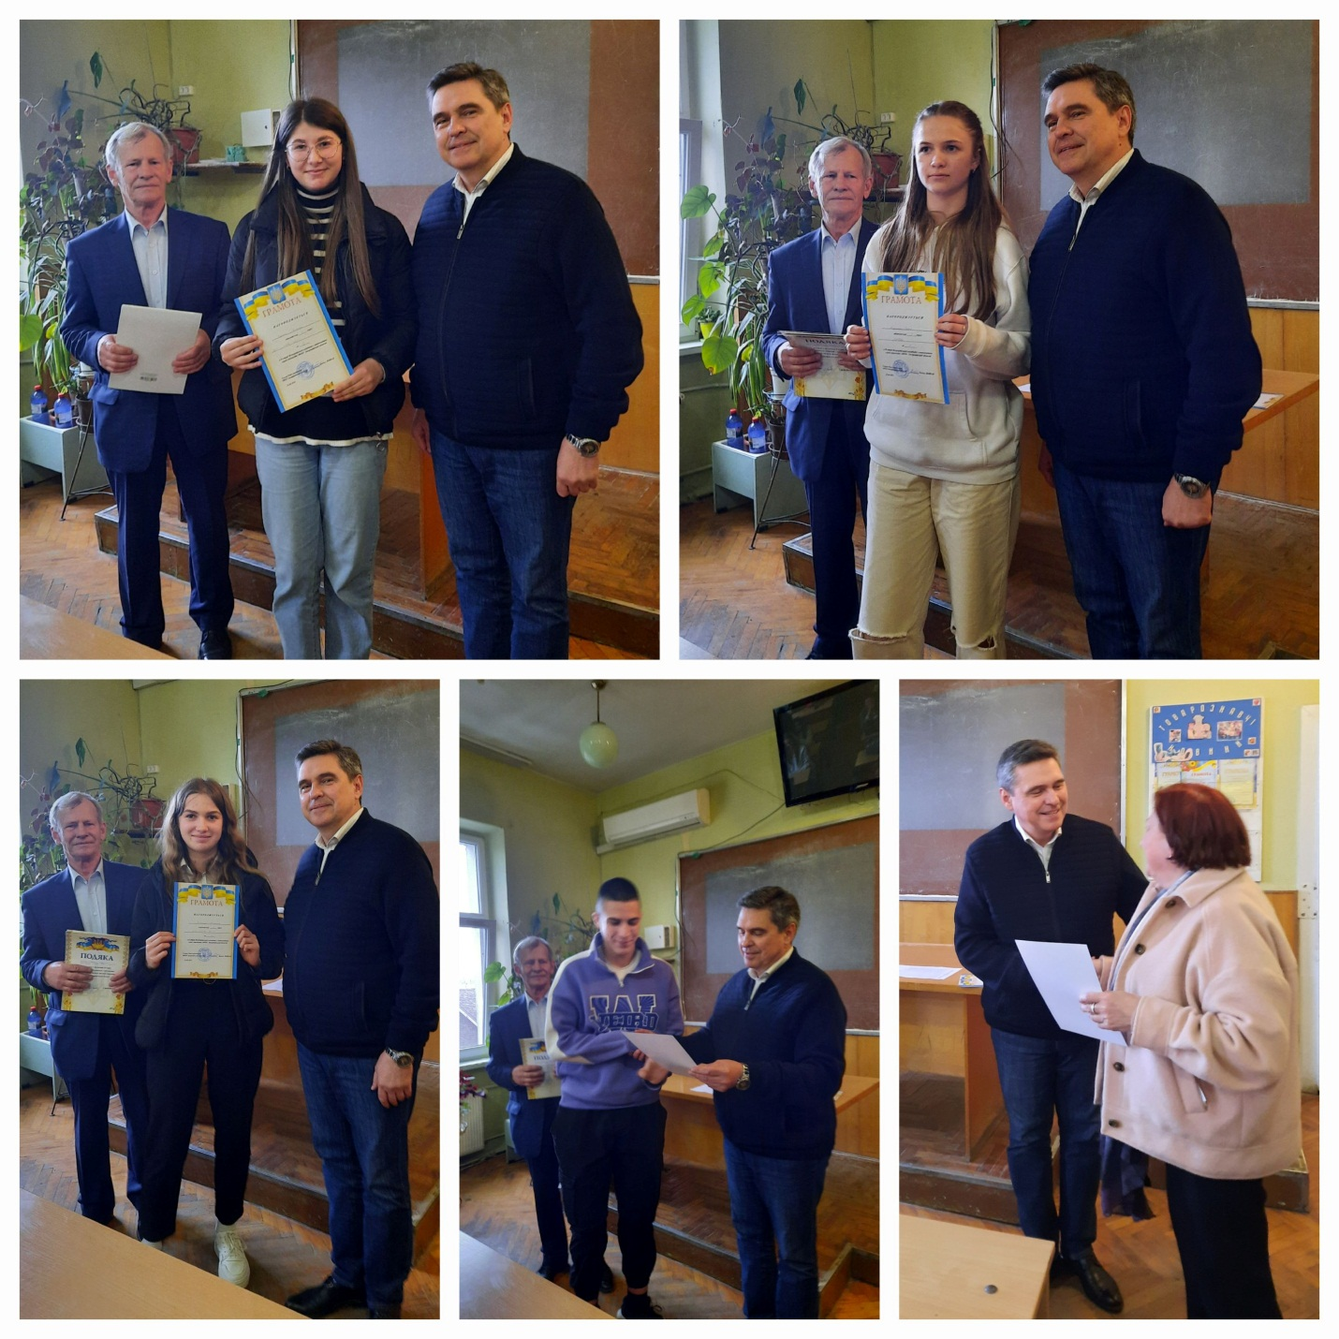
Дипломи переможцям олімпіади та подяки усім керівникам команд з числа викладачів математики вручають Сергій Волощук, директор коледжу та Василь Гиндрюк, член журі, завідувач відділення харчових технологій

Slide 9
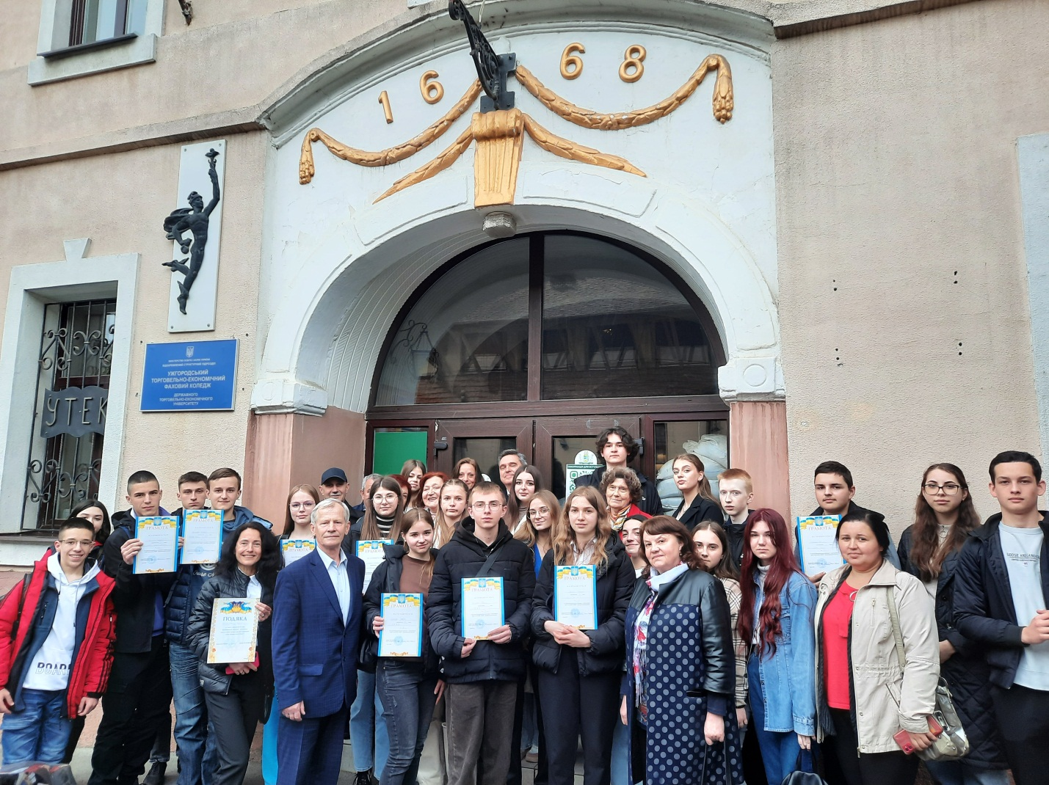
Серед переможців олімпіади і студенти нашого коледжу:
Льопко Валерія (І ХТ “Б”) та Рейпаші Наталія (І ГРС/Т)

Slide 10
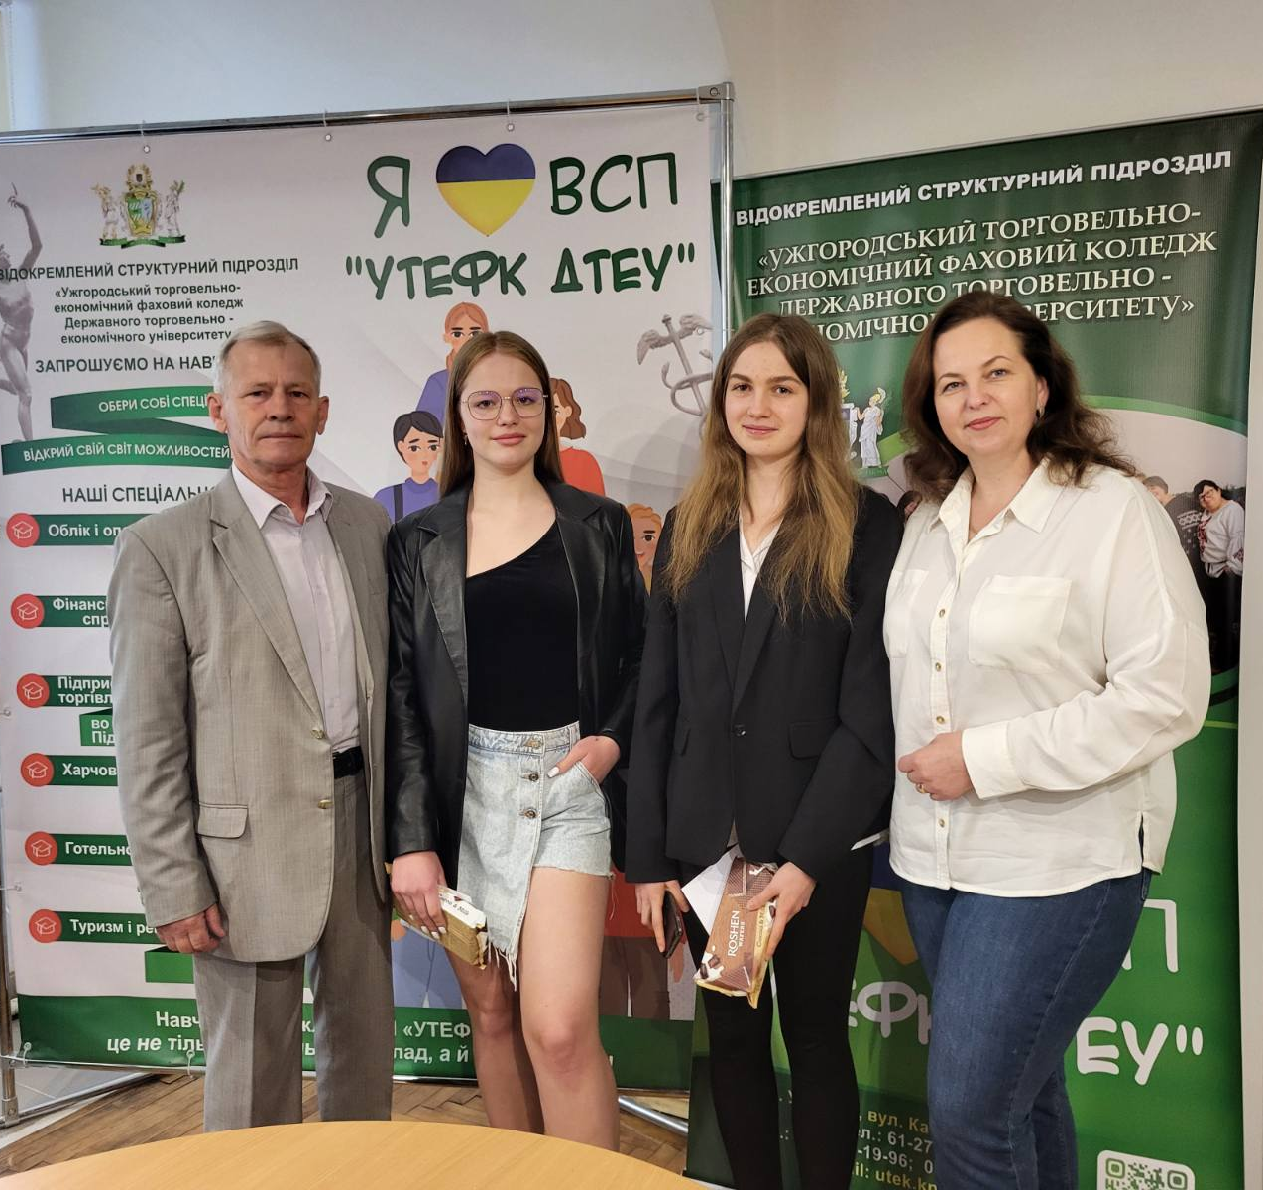
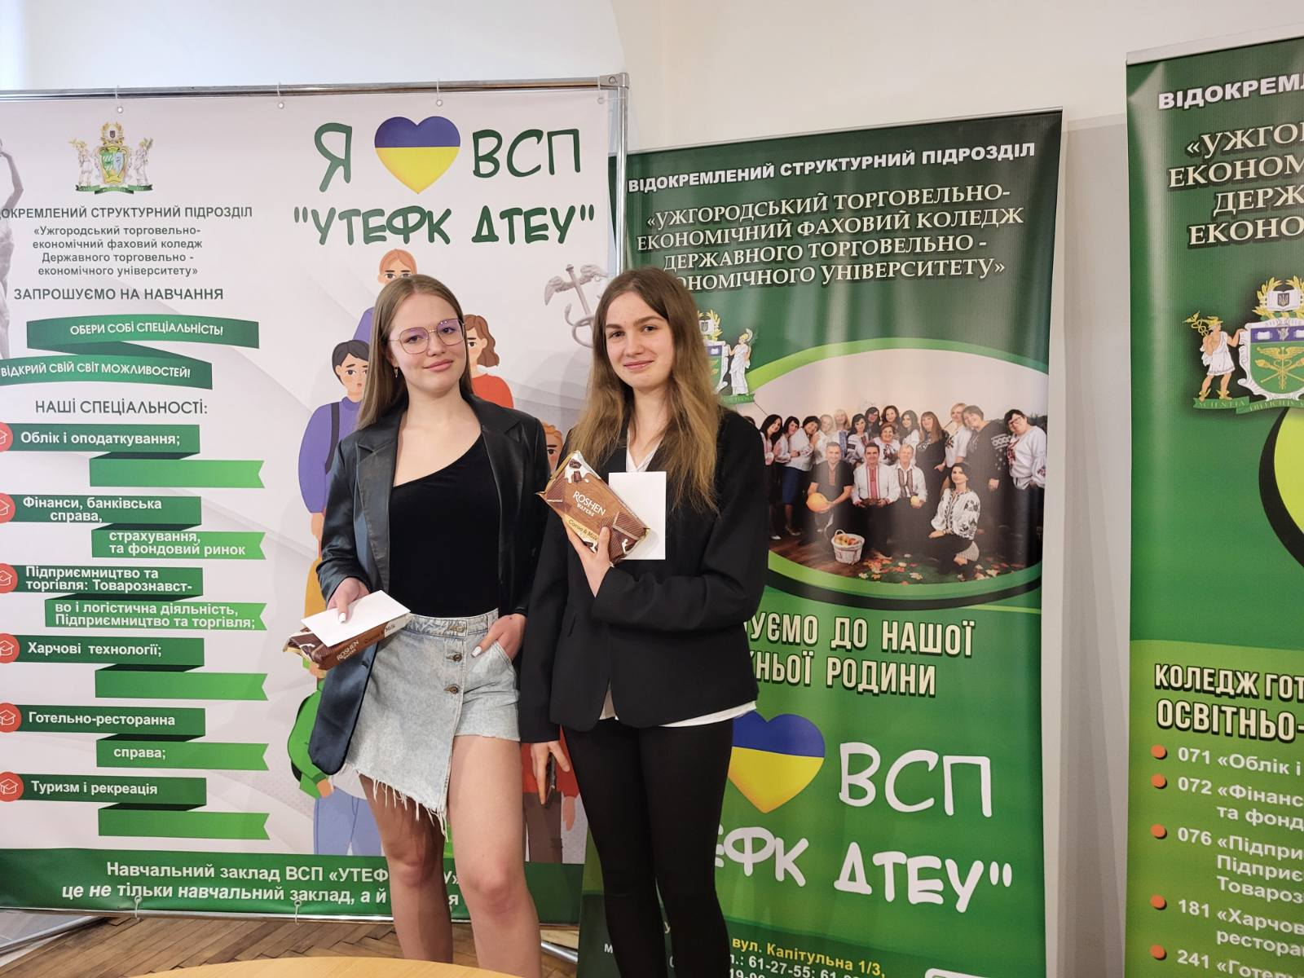
Переможців підготували викладачі математики
Василь ГИНДРЮК та
Тамара МУЛЕСА
Дипломи, грошові преміі та солодкі призи переможцям олімпіади з математики – ефективні методи стимулювання та підтримки за достойне представлення нашого закладу освіти

Slide 11
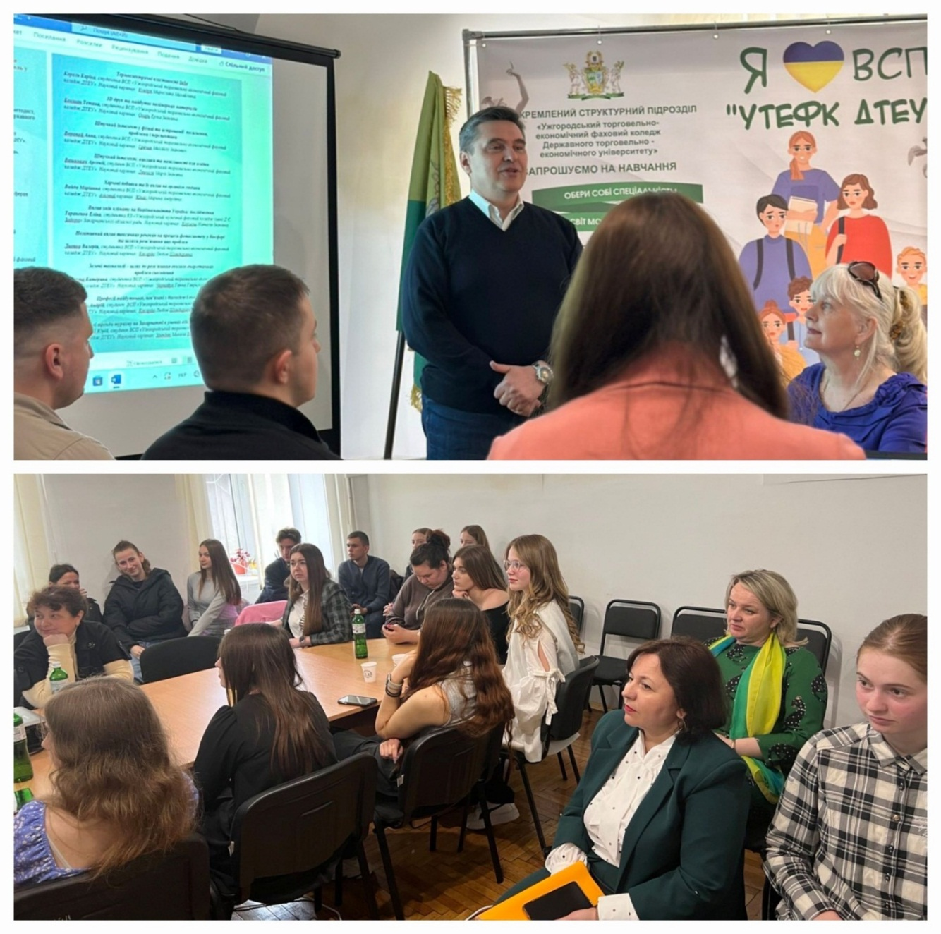
Науково-дослідницька діяльність викладачів
Участь у Всеукраїнській студентській науково- практичній конференції
18 квітня 2024 року на базі ВСП «Ужгородський торговельно-економічний фаховий коледж Державного торговельно-економічного університету» відбулася Всеукраїнська студентська науково-практична конференція «Природничо-математичні та комп’ютерні науки: інновації, роль у розв’язанні глобальних викликів людству», у роботі якої взяли участь понад 40 учасників – здобувачів фахової передвищої освіти з різних областей України, зокрема Дніпропетровської, Донецької, Івано-Франківської, Вінницької, Черкаської, Закарпатської.
Учасників та гостей конференції привітав директор ВСП «УТЕФК ДТЕУ», кандидат історичних наук Волощук С.М.

Slide 12
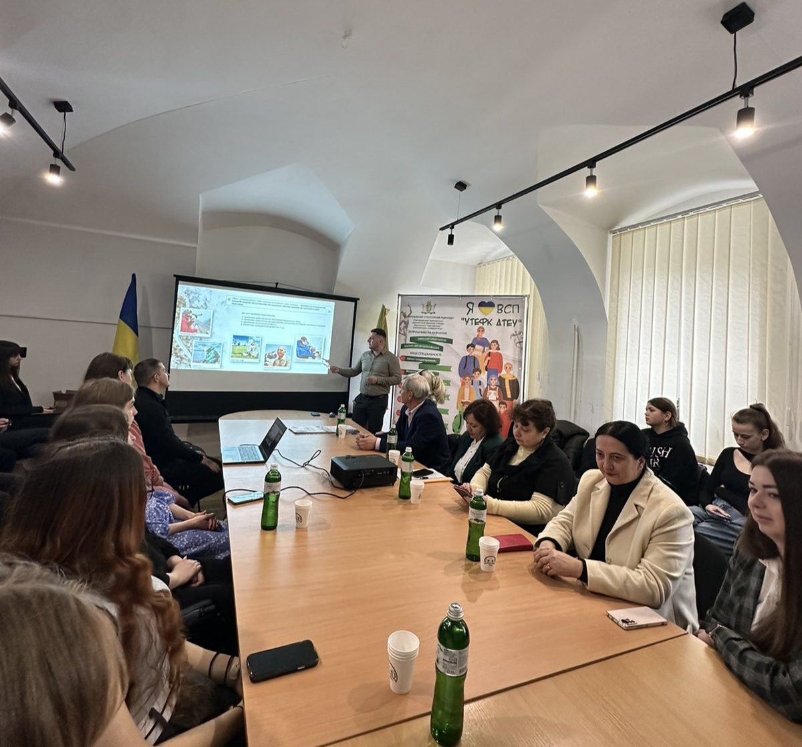
Особливий інтерес викликала в учасників конференції доповідь «Сучасні тенденції розвитку географічної науки та освіти» про найважливіші задачі та дослідження сучасної географічної науки задля вирішення актуальних світових проблем, з якою виступив під час пленарного засідання Карабінюк Микола Миколайович, кандидат географічних наук, доцент кафедри фізичної географії та раціонального природокористування ДВНЗ «Ужгородський національний університет».

Slide 13
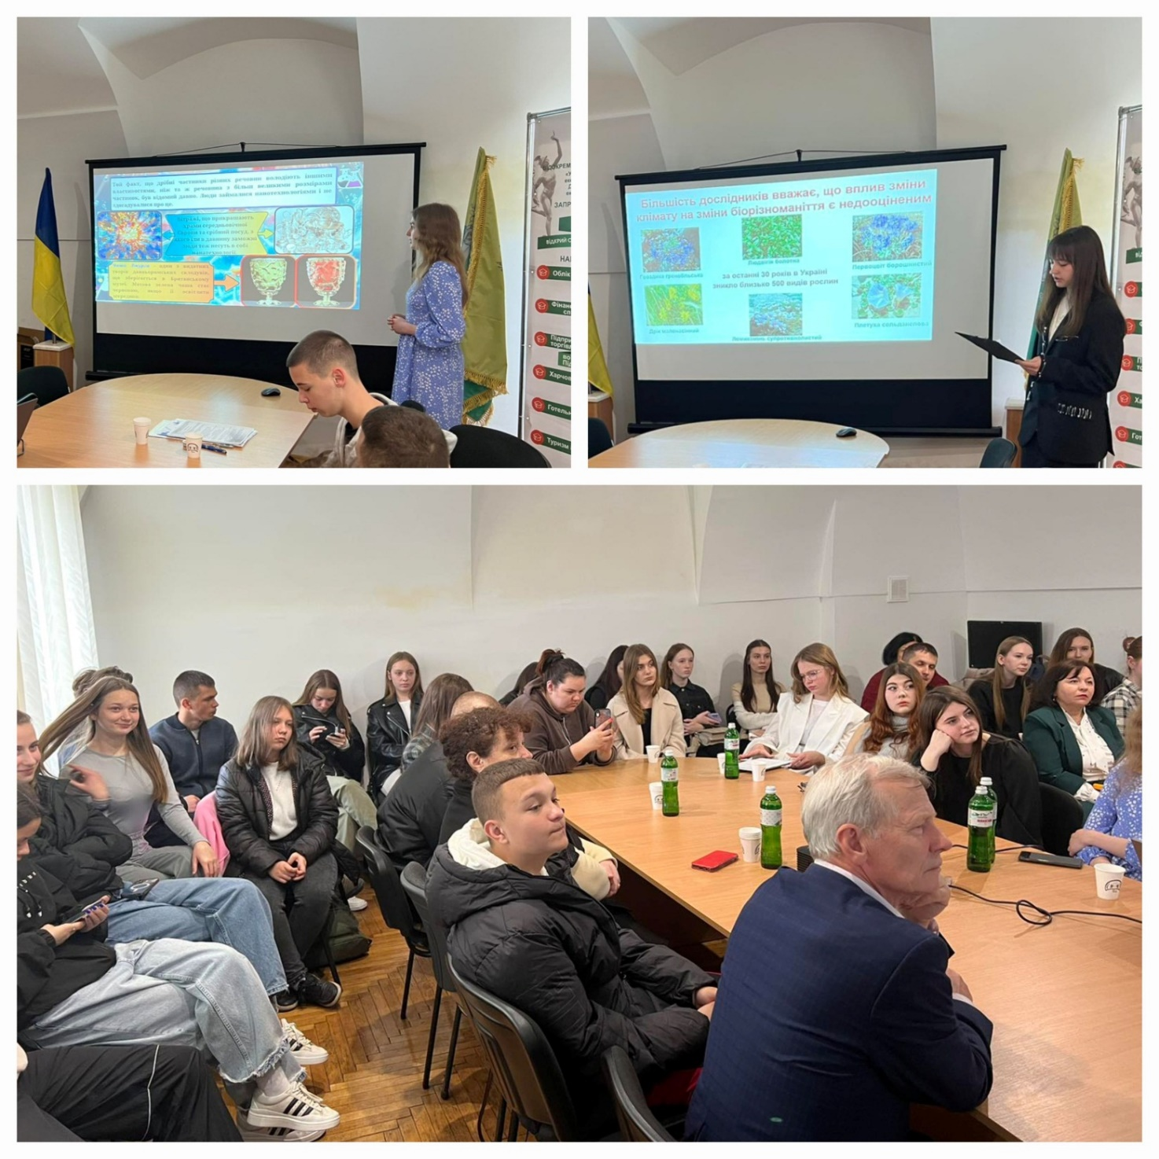
Здобувачі освіти продемонстрували високий рівень представлених доповідей у процесі обговорення фундаментальних інноваційних досягнень, досліджень, проблем і перспектив розвитку у сфері природничо-математичних та інформаційно-комп’ютерних наук, їх значимості у житті людини, суспільному розвитку, природничо-науковому підході до вирішення актуальних проблем сучасності

Slide 14
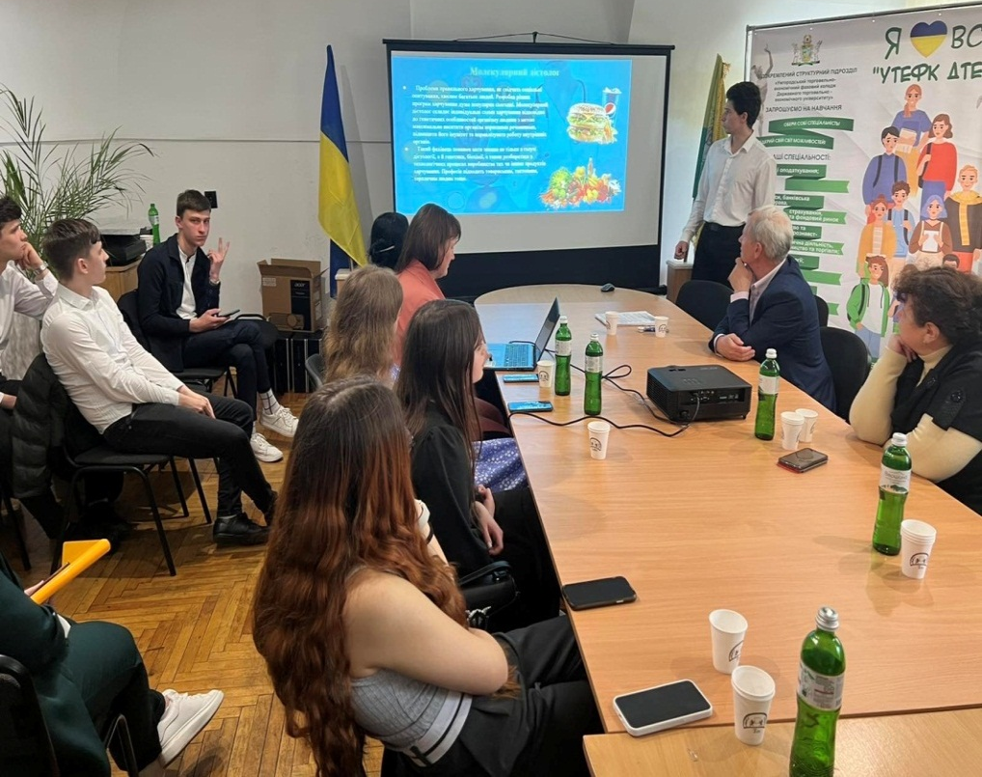
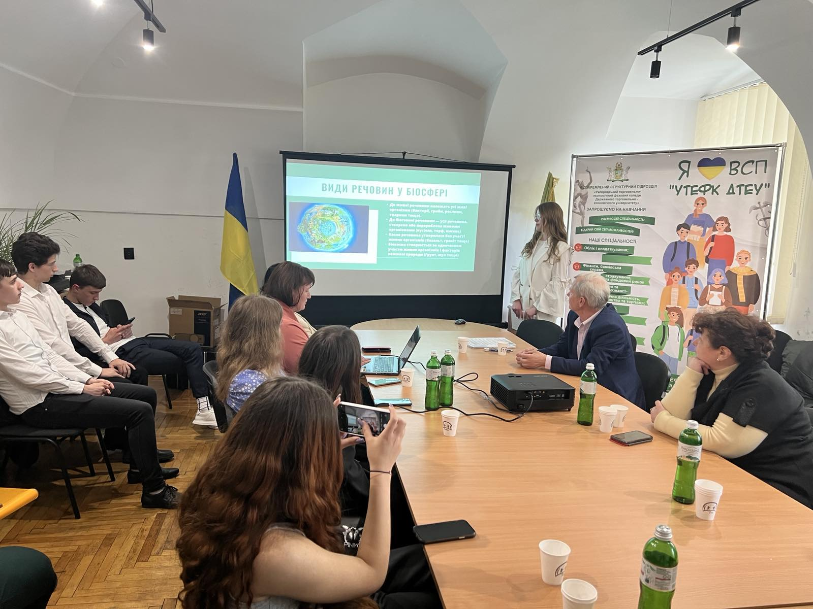
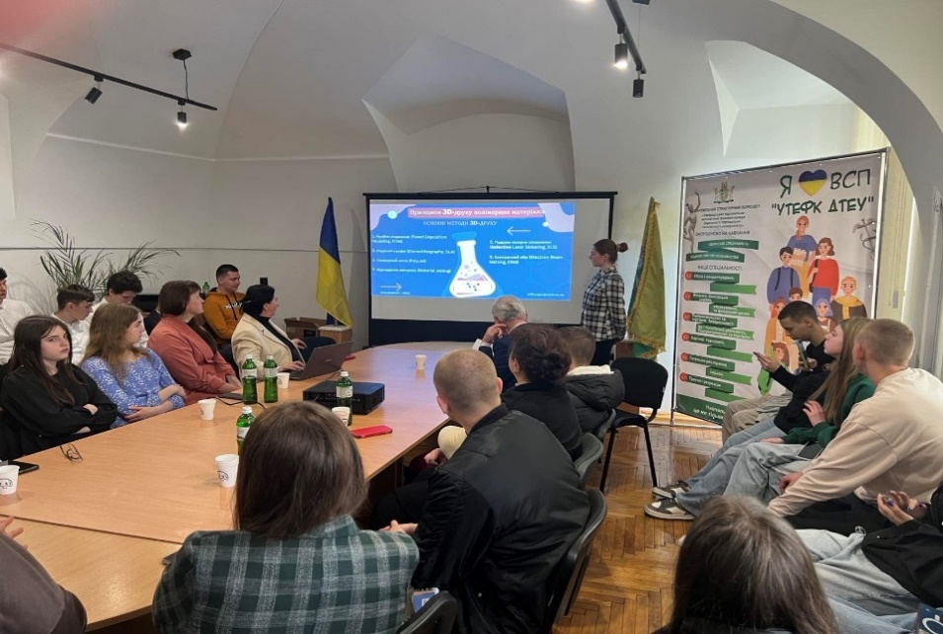
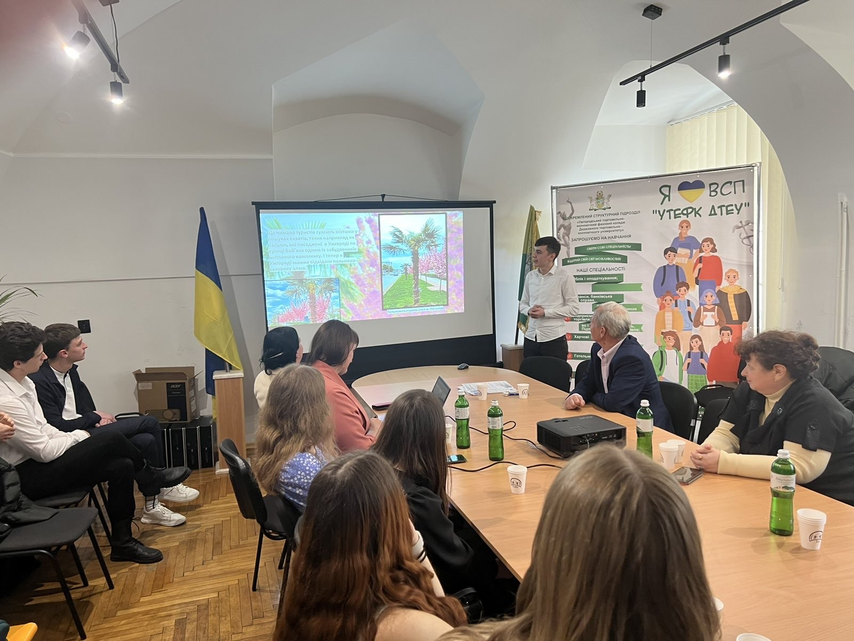

Slide 15
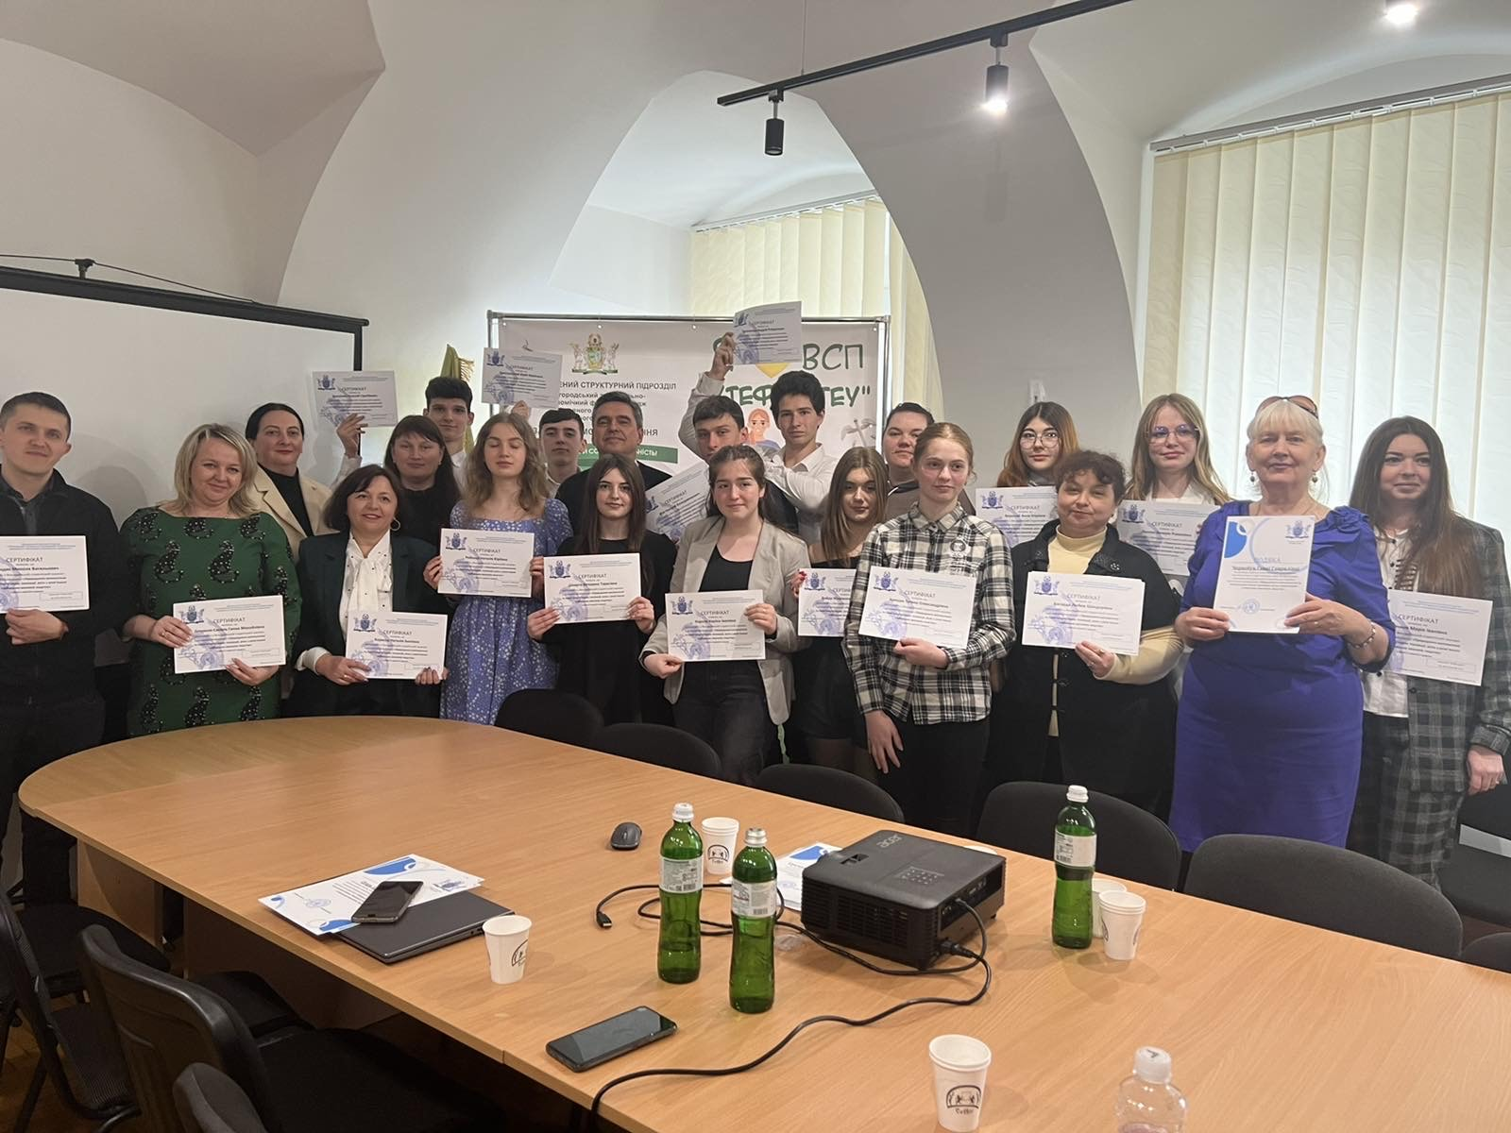
Подяки та сертифікати за активну участь у роботі конференції учасникам конференції

Slide 16
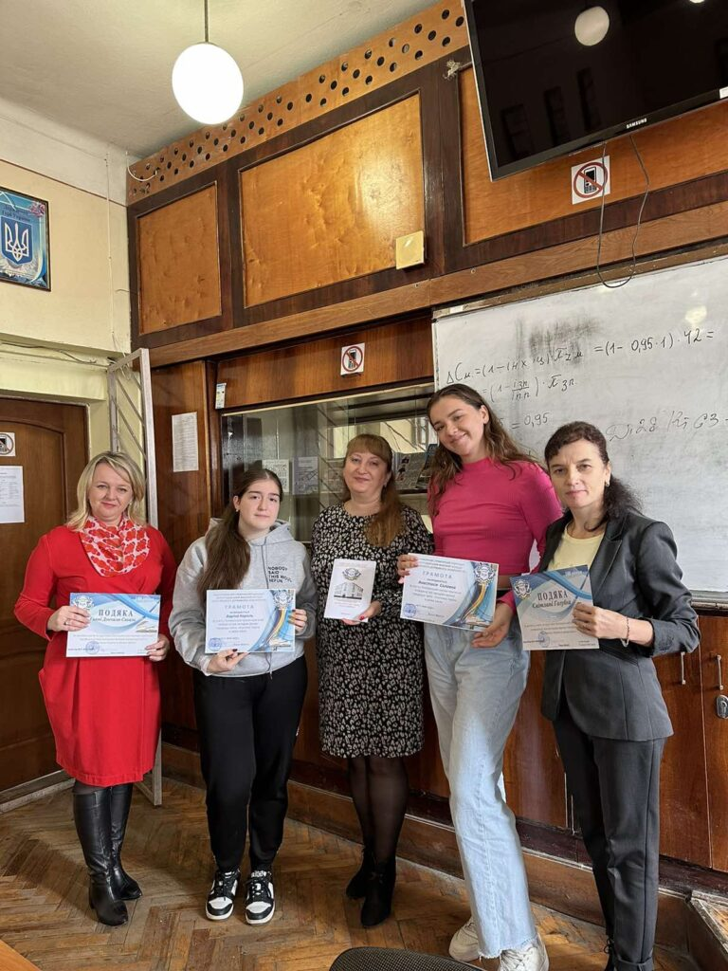
Участь студентів у Всеукраїнській науково-практичній конференції «Економіка України в умовах війни»
Конференція відбулась між закладами фахової передвищої освіти на базі ВСП «Виноградівський фаховий коледж Мукачівського державного університету»
24 жовтня 2023 року.
Заступник директора з навчальної роботи Раті О.Л. вручила грамоти, сертифікати, подяки за активну участь та високий рівень підготовки студентської молоді до конференції здобувачам освіти Король К.- ІІ ОО, Соловці А.,- ІІ ТМС А та викладачам Денчилі-Сакаль Г.М. і Голубці С.М.

Slide 17
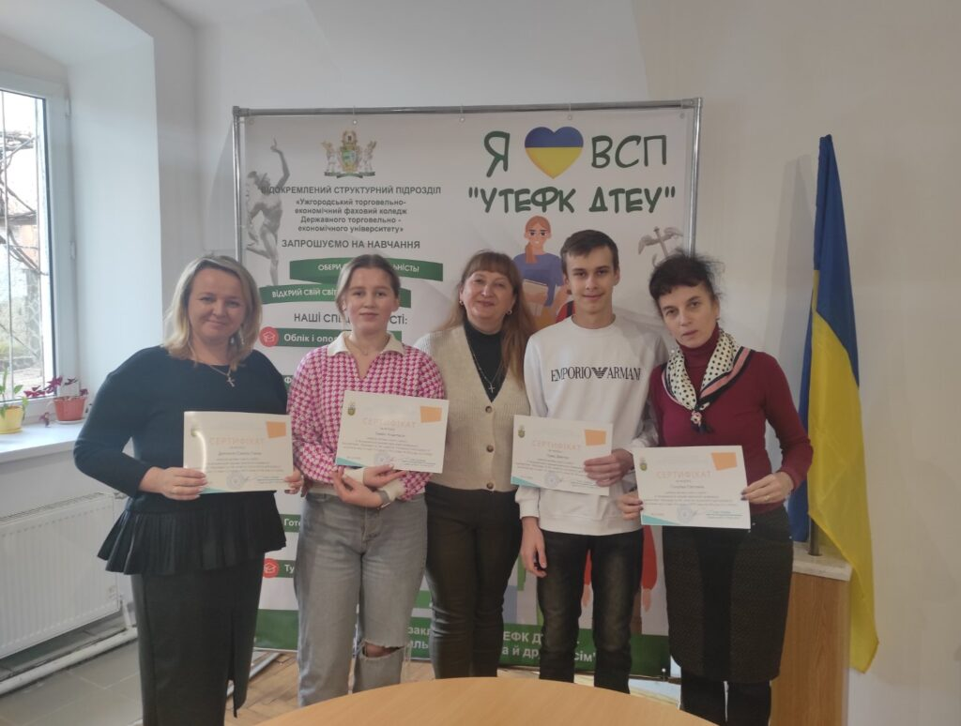
Участь у ІV Всеукраїнській науково-практичній конференції «Маркетинг, реклама та PR: новітні технології для бізнесу»,
проведеної на базі ВСП «Київський торговельно- економічний фаховий коледж ДТЕУ»
29 листопада 2023 року
Іменні сертифікати за активну участь у конференції отримали здобувачі освіти Анастасія Тимко –
ІІ ТМС А.і Дмитро Чума - ІІ ОО та їх керівники Ганна Денчиля -Сакаль та Світлана Голубка

Slide 18
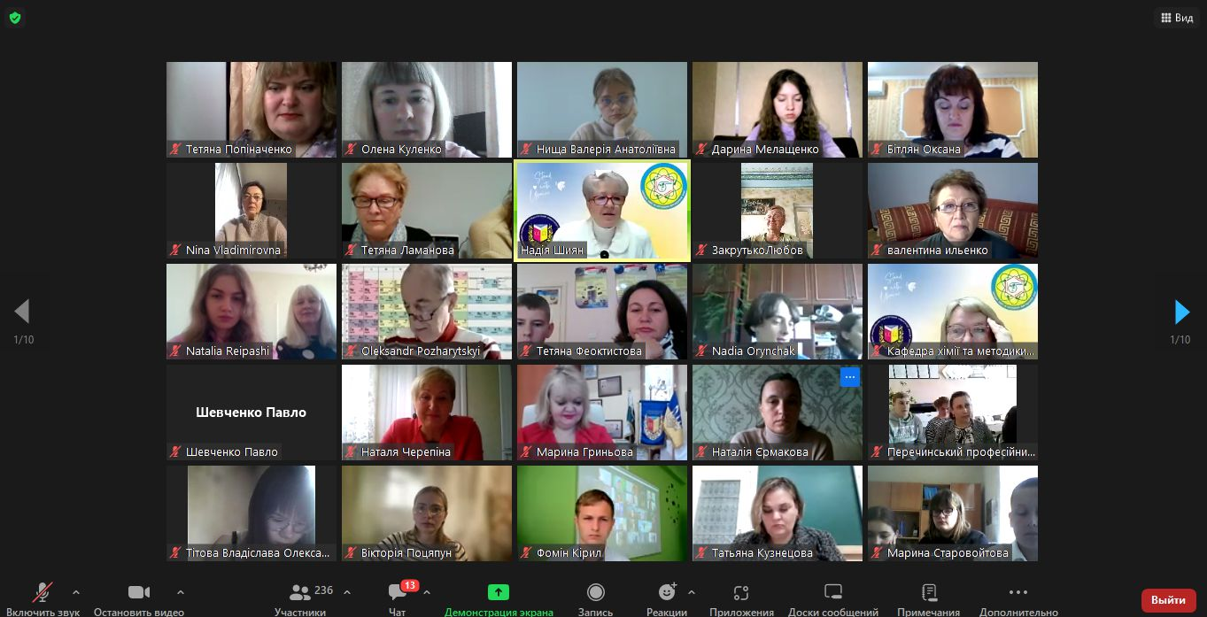
Участь у Всеукраїнському фестивалі учнівських та студентських проєктів з хімії на базі Полтавського національного педагогічного університету імені В. Г. Короленка, який відбувся 26 квітня 2024 року
Фестиваль об'єднав у такий складний час понад 300 учасників з 17 областей України – учителів, викладачів хімії закладів загальної середньої, професійної, фахової передвищої і вищої освіти та здобувачів освіти, котрі представили цікаві наробки, власні навчально-дослідницькі проєкти.

Slide 19
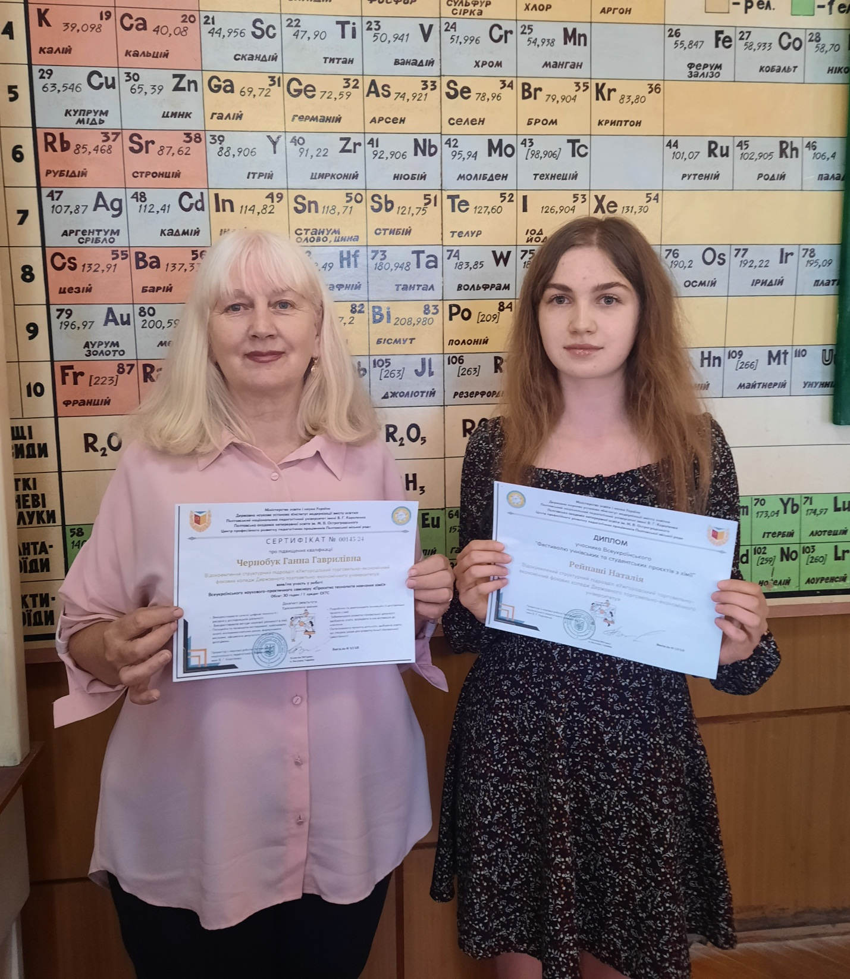
Диплом та сертифікат - подяка Рейпаші Наталії, студентці І курсу спеціальності «Готельно -ресторанна справа» та керівнику – викладачу хімії Ганні Чернобук за активну участь у роботі фестивалю та цікавий представлений навчально-дослідницький проєкт за напрямом «Ужиткова хімія»

Slide 20
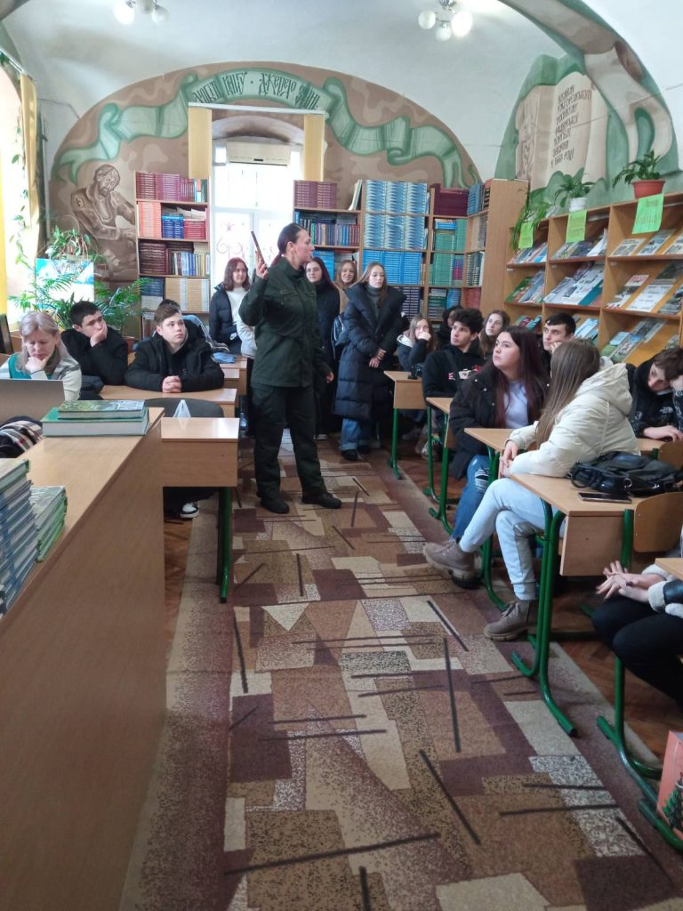
Військово-патріотичне виховання здобувачів освіти - важлива складова всього навчального процесу Зустріч з військовослужбовицею ЗСУ до Дня захисників і захисниць України
Студенти дізнались багато цікавого з історії та сьогодення Збройних Сил України, їх вагомий вклад у захист нашої Держави; подякували усім воїнам Збройних Сил України за можливість навчатися та отримати професію у такий складний для нашої держави час

Slide 21
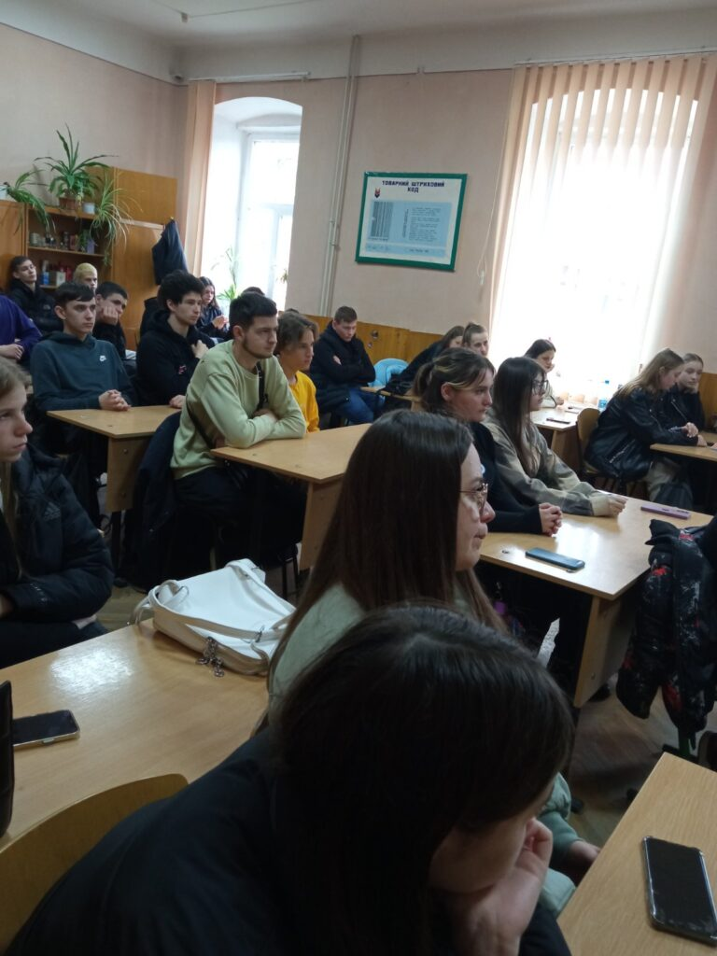
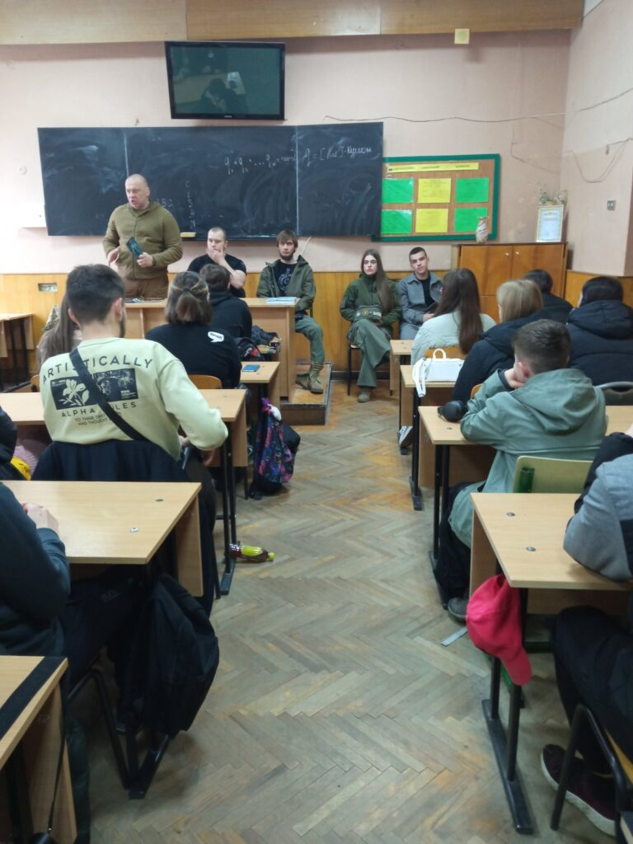
Зустріч здобувачів освіти з представниками 3-ї окремої штурмової бригади Збройних Сил України та представниками молодіжної організації “Centuria”.
Студенти отримали цікаву інформацію про діяльність 3-ї окремої штурмової бригади та особливості її підрозділів, які сформовані на тих самих принципах, що й легендарний «Азов» та весь Азовський рух; висловили слова вдячності за захист України та можливість навчатися в умовах війни.

Slide 22
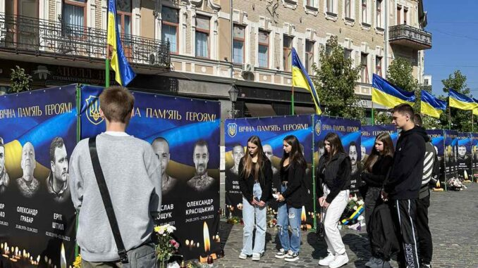
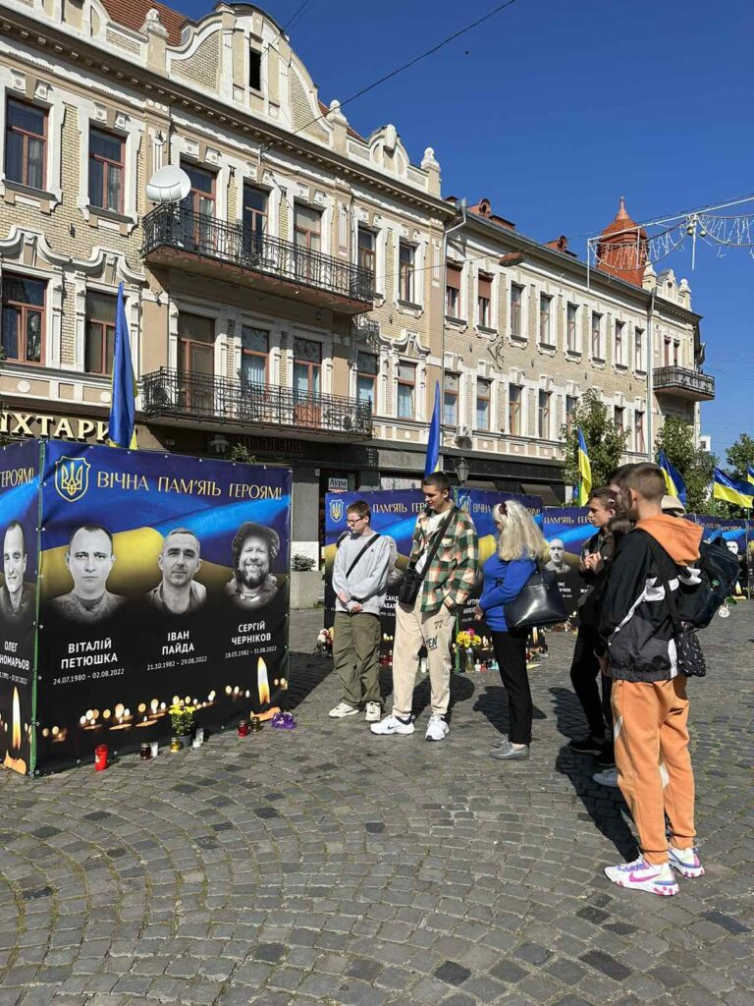
Вшанування пам’яті воїнів-захисників ужгородців з нагоди відзначення Дня захисників та захисниць України
Хвилиною шани, мовчання та безмежної вдячності студенти коледжу ІІ курсу ТМС А групи разом з академнаставником Чернобук Г.Г. вшанували пам‘ять полеглих Героїв -воїнів захисників ужгородців та глибоко усвідомили, що наш обов‘язок – завжди пам‘ятати, якою ціною виборюється незалежність нашої країни, можливість жити і навчатися у рідному краї під мирним небом.

Slide 23
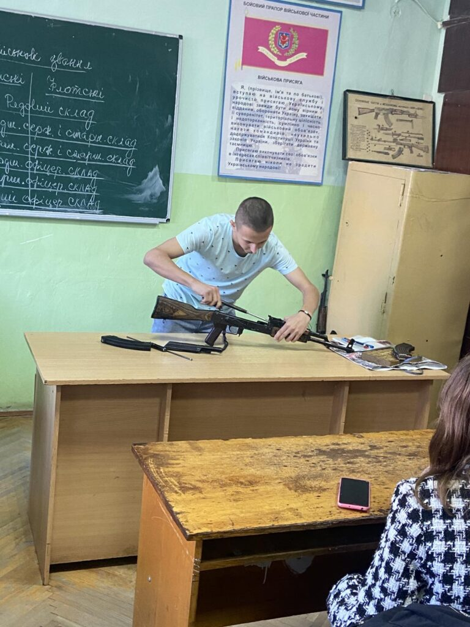
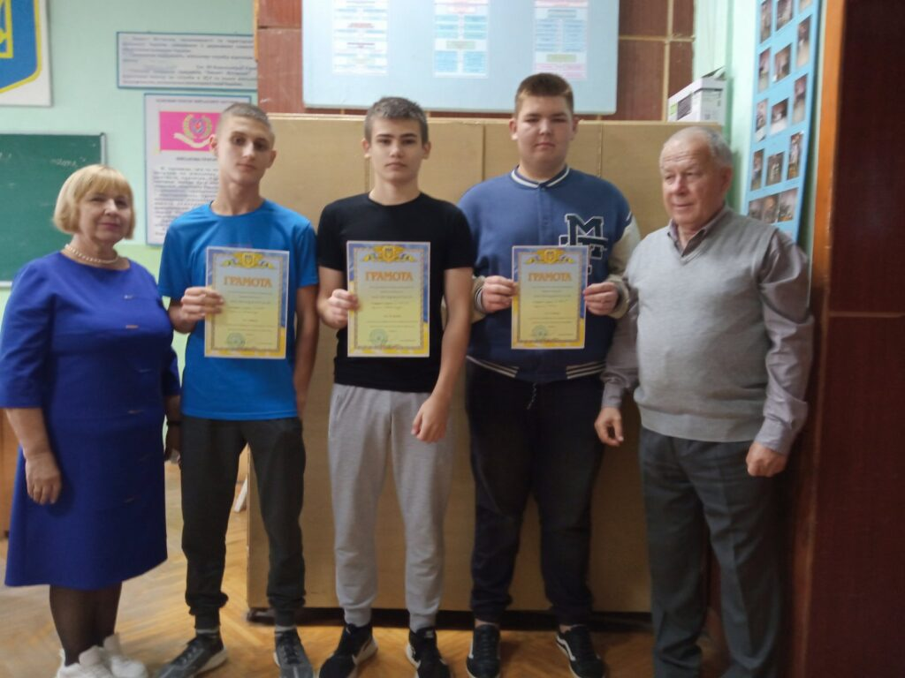
Військово-патріотичні змагання «Козацькому роду нема переводу» серед здобувачів освіти коледжу, приурочені Дню захисників та захисниць України
Переможці змагання із розбирання та складання автомата серед юнаків:
І місце – Шпак Олександр, ІІ ТЛД ІІ місце – Ребрик Євген, ІІ Х Т “А” ІІІ місце – Ярош Олександр, ІІ ХТ ” Б”

Slide 24
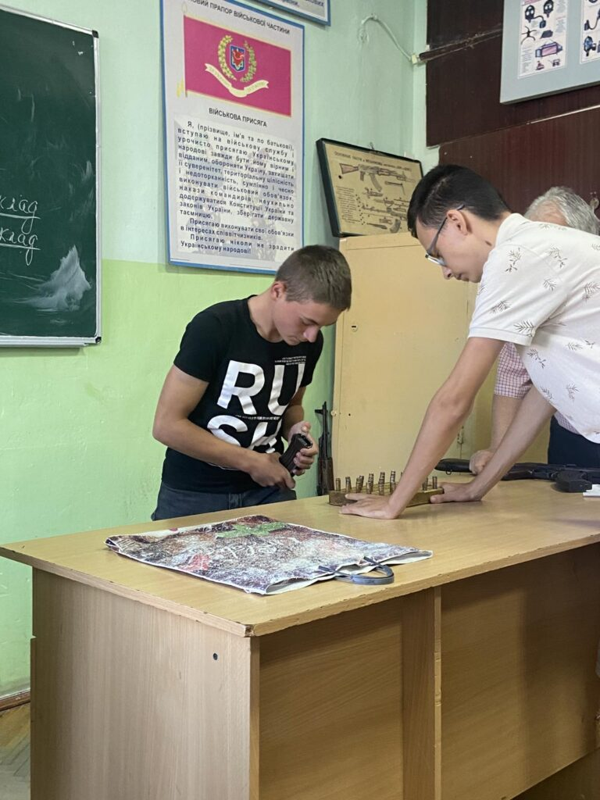
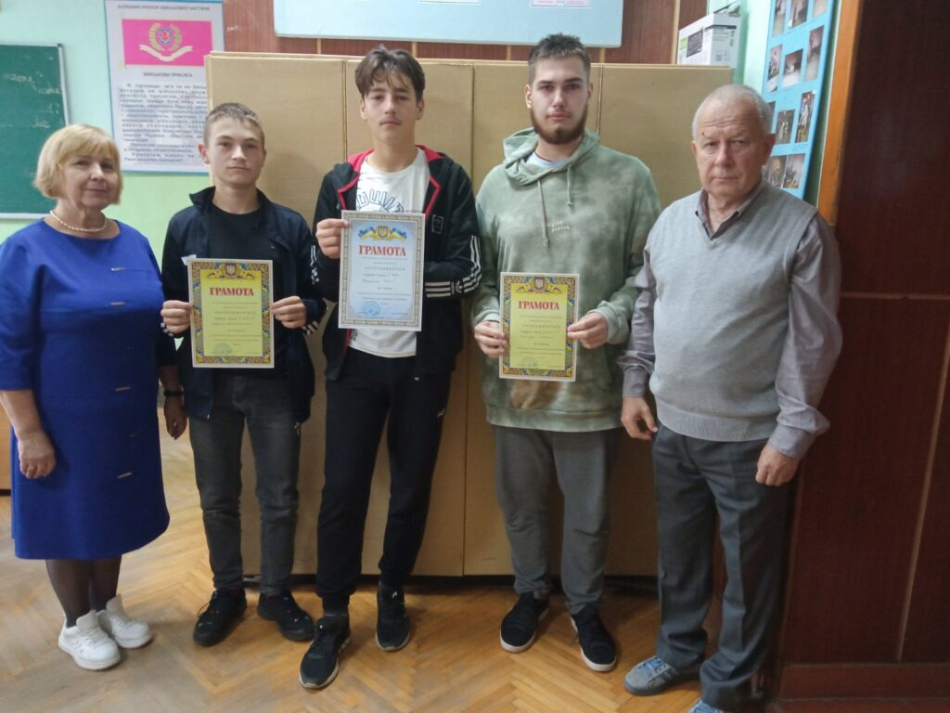
Призери змагання зі спорядження магазина патронами серед юнаків:
І місце – Фенцик Юрій, ІІ ФБС ІІ місце – Скалозуб Данило, ІІ ТМС ” Б” ІІІ місце – Жорж Максиміліан, ІІ ХТ “А”
Військово-патріотичний захід організували викладачі предмета
«Захист України» Омелян Івановчик та Тетяна Машура.

Slide 25
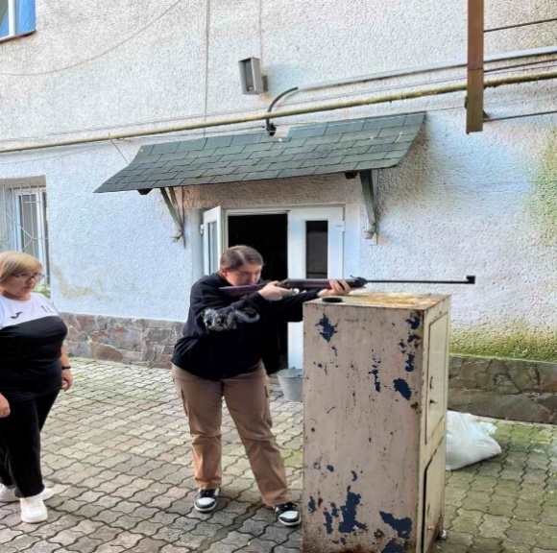
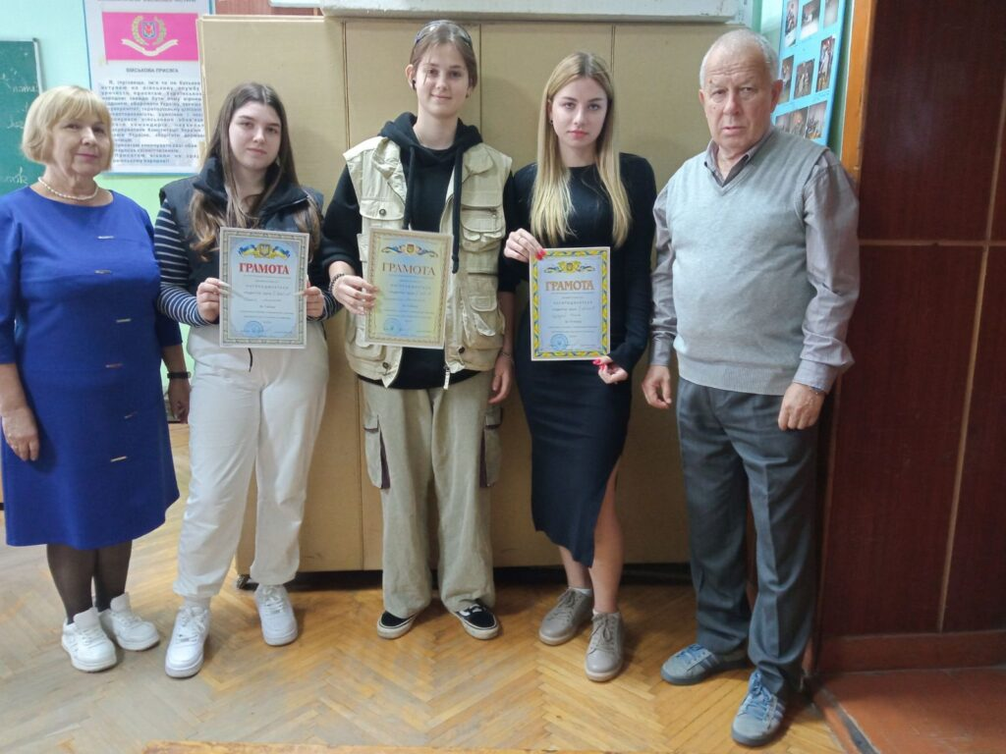
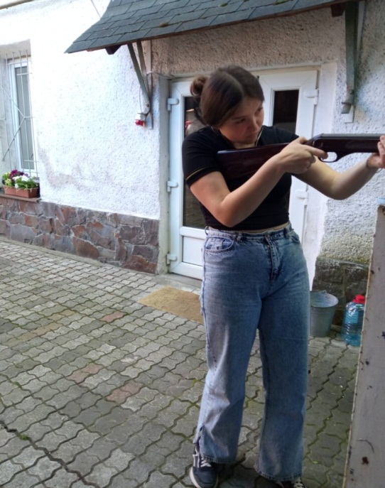
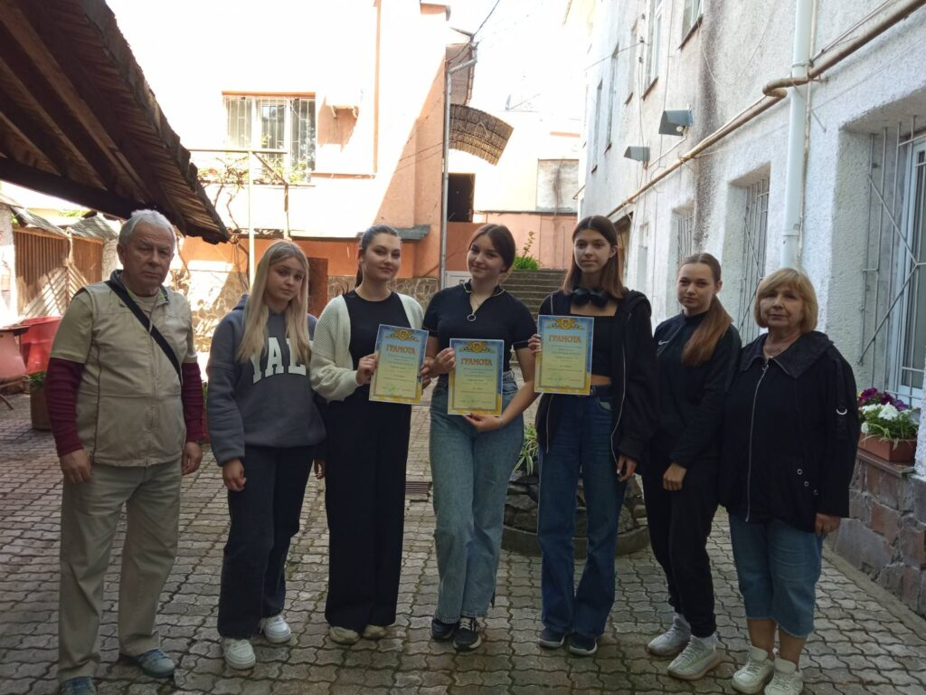
Переможці змагань серед студенток ІІ курсу: І місце – Банга Ангеліна, ІІ ТМС “А” ІІ місце – Махоткіна Анастасія, ІІ ХТ “Б” ІІІ місце – Щадей Ольга, ІІТМС ” Б” Переможці змагань серед студенток І курсу: І місце - Пичкар Мар’яна, І ХТ “Б” ІІ місце - Газа Крістіна, І ОО ІІІ місце - Тошнаді Ангеліна, І ХТ “А”
Змагання зі стрільби з пневматичної гвинтівки серед
дівчат

Slide 26
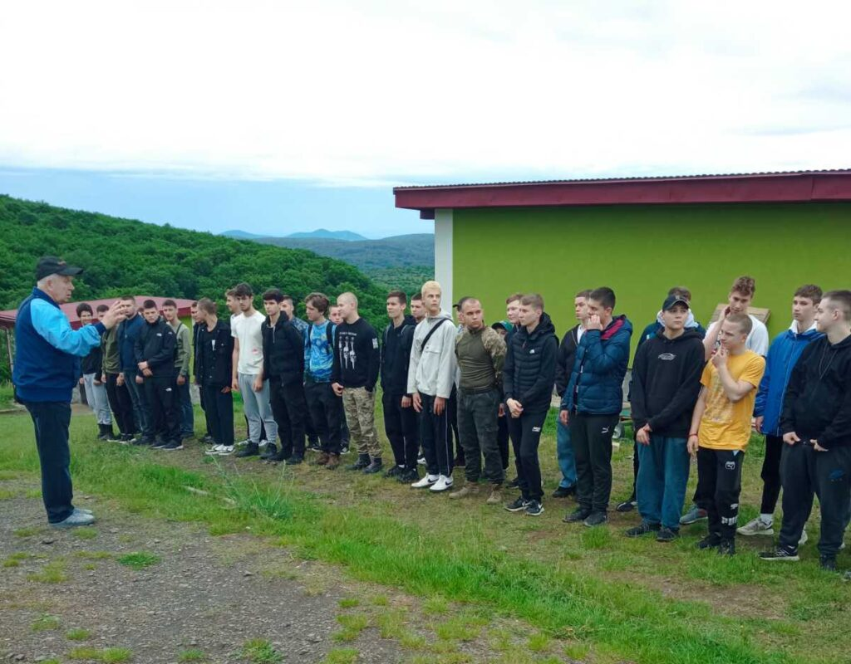
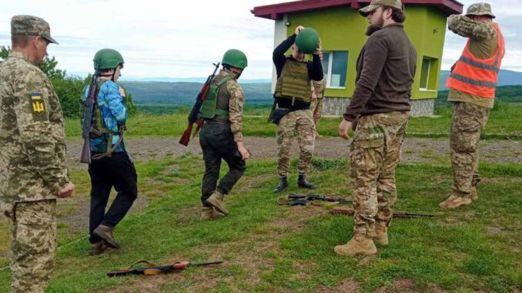
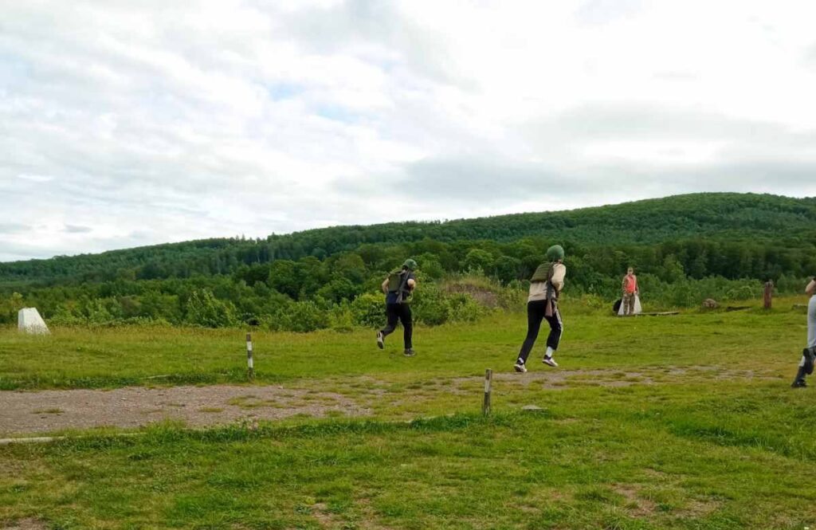
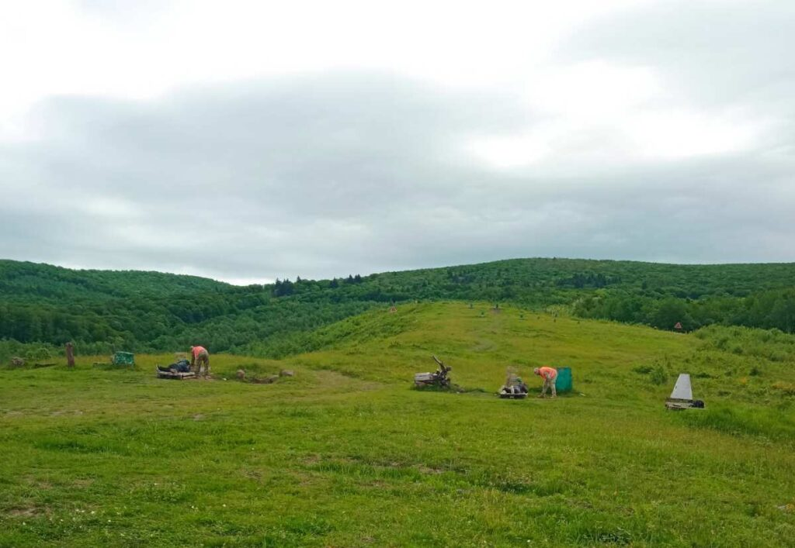
Набуття студентами -юнаками І курсу практичних бойових навичок на військовому полігоні

Slide 27
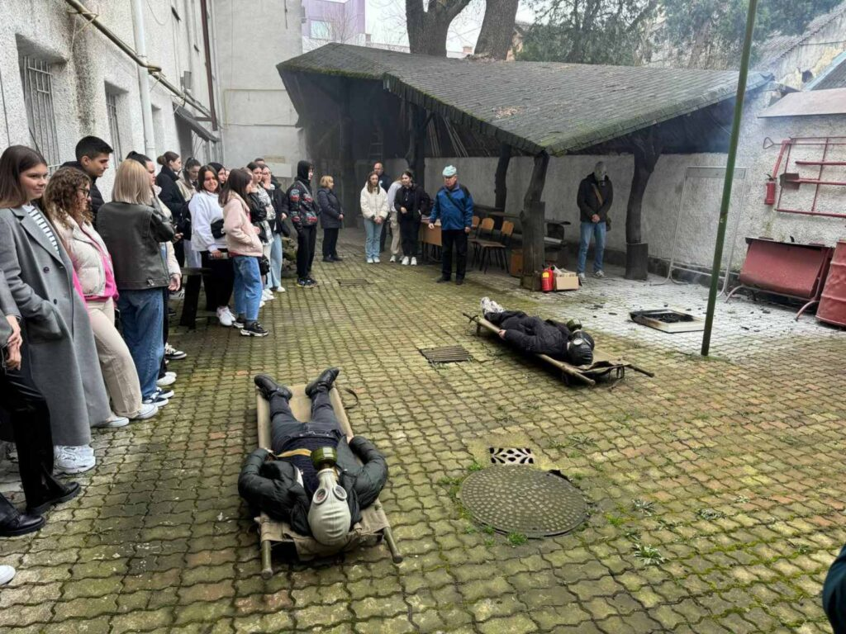
Об’єктове навчання і тренування з цивільного захисту
Під час об'єктового навчання і тренування здобувачі освіти отримали інструкції з питань цивільного захисту, пожежної безпеки та дій у разі загрози або виникнення надзвичайних ситуацій; набули практичні навички щодо реалізації планів реагування на них.
Головна мета проведення об’єктового тренування з цивільного захисту – забезпечення безпеки здобувачів освіти у викликах сьогодення, у разі загрози або виникнення надзвичайних ситуацій.

Slide 28
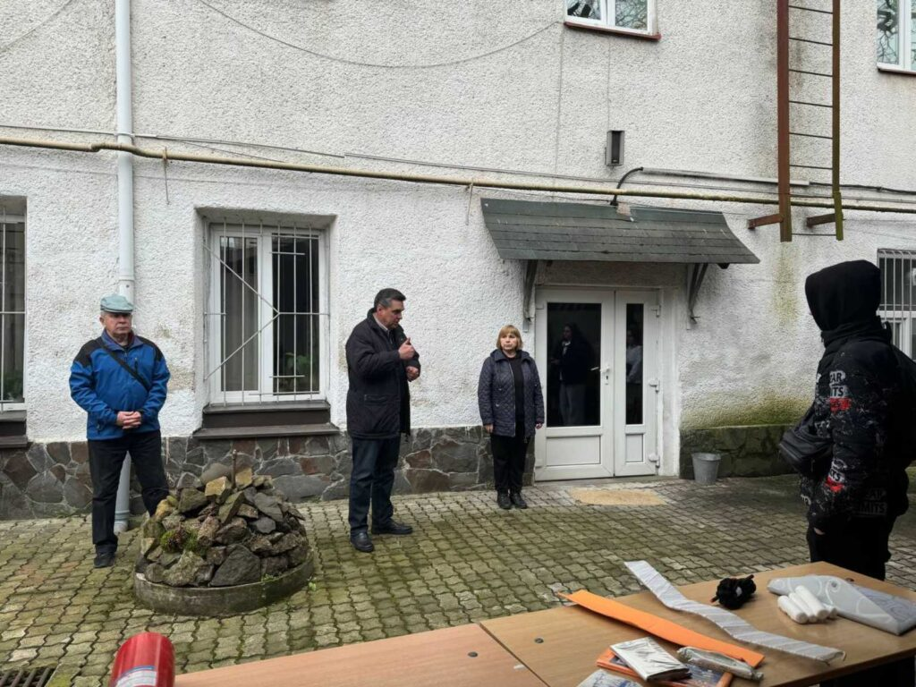
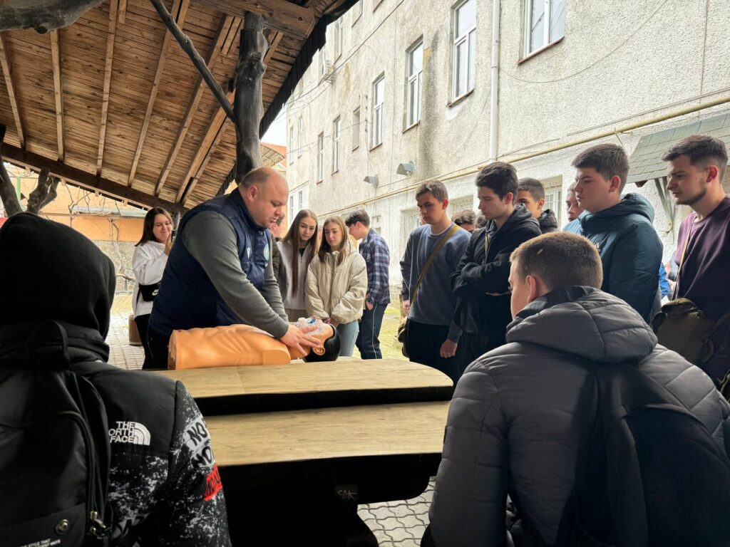
Об’єктове навчання і тренування відбулося завдяки участі начальника цивільного захисту об’єкта, директора коледжу Волощука С.М., начальника штабу цивільного захисту Івановчика О.М., лікаря коледжу Червіняка В.В., викладачів предмету “Захист України” Машури Т.В. та “Фізичного виховання” Чайковського А.В., а також ланок евакуації, пожежогасіння та громадського порядку.

Slide 29
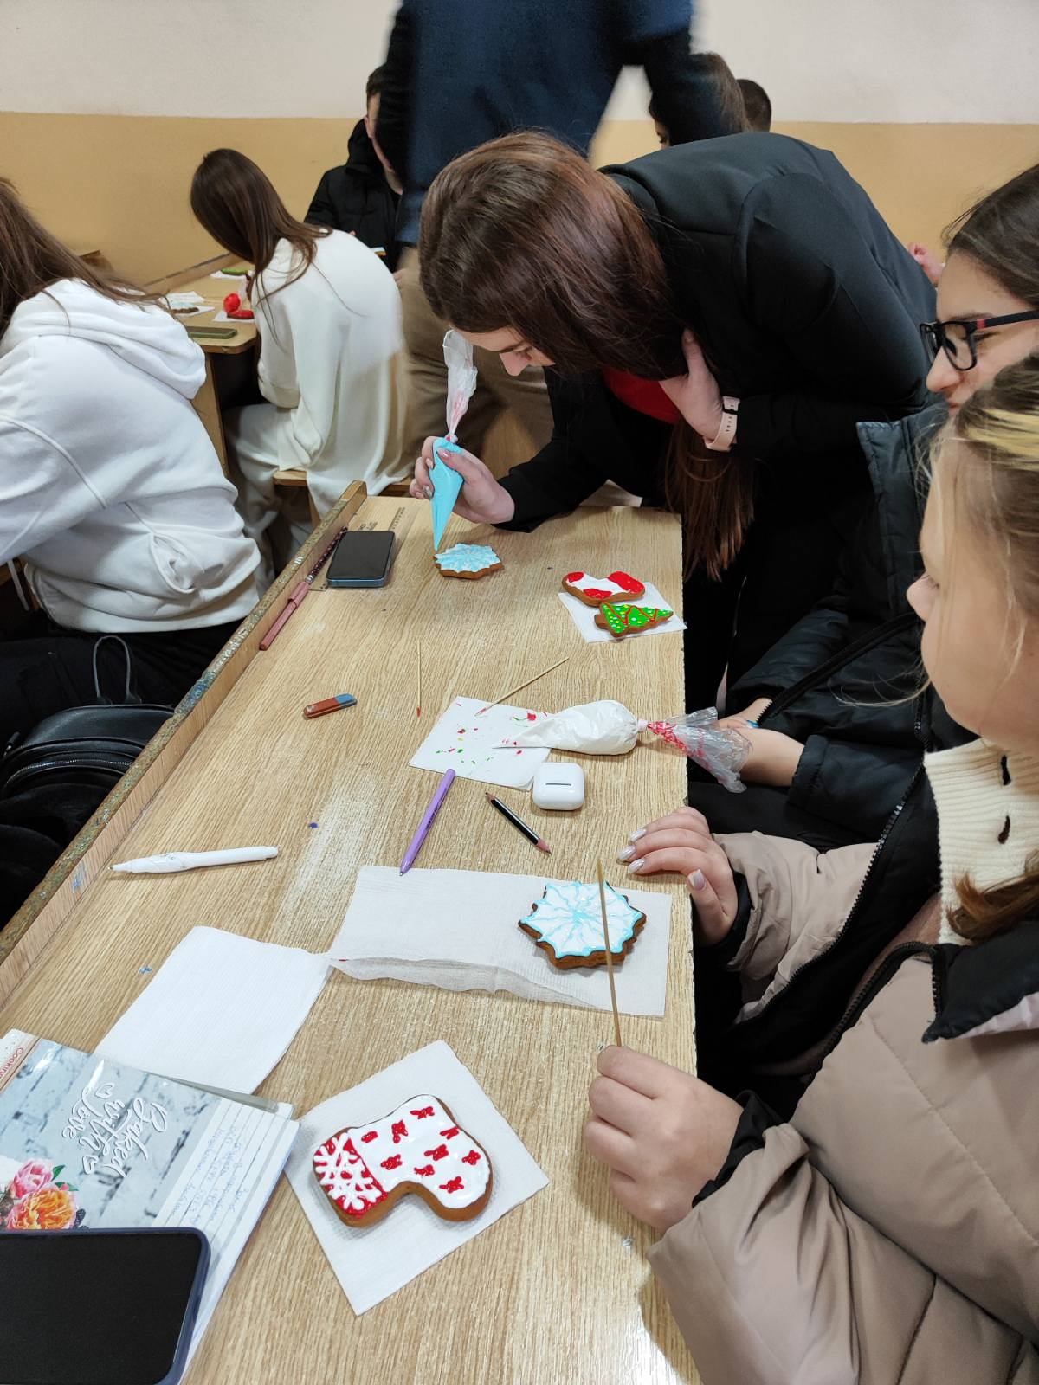
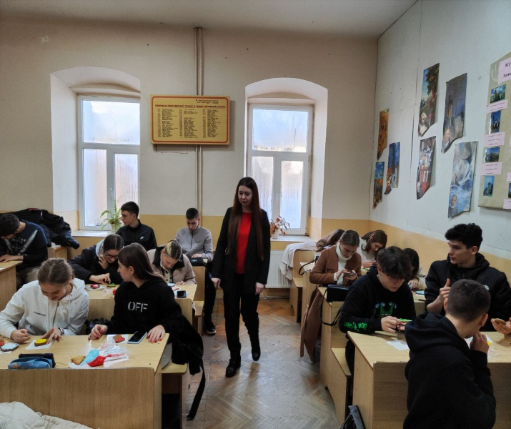
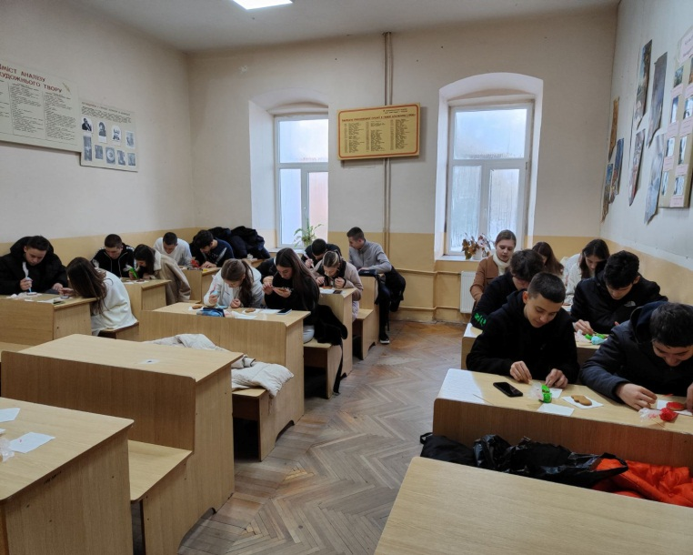
Участь у благодійних акціях, волонтерській діяльності
Благодійна акція -майстер-клас по розписі пряників зі студентами І ФБС проводить академнаставник Денчиля М.І.

Slide 30
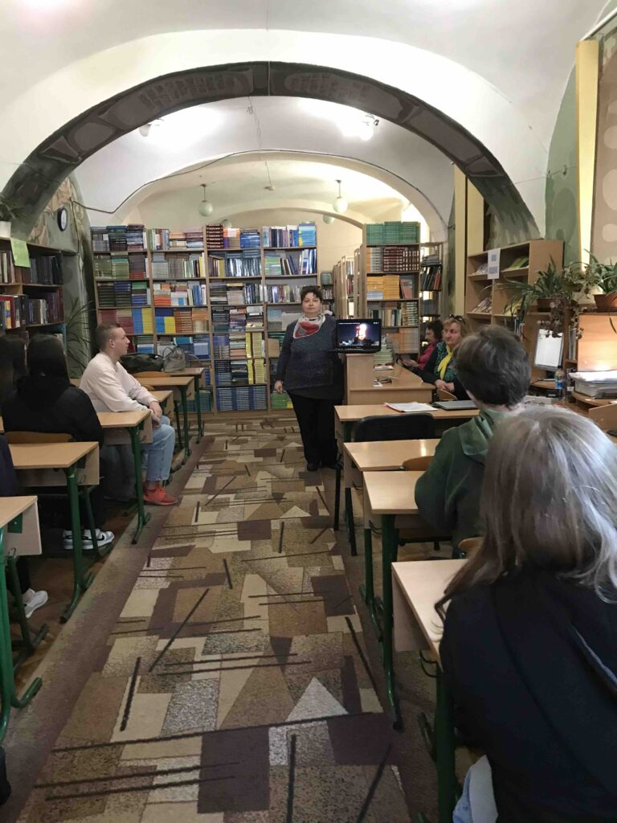
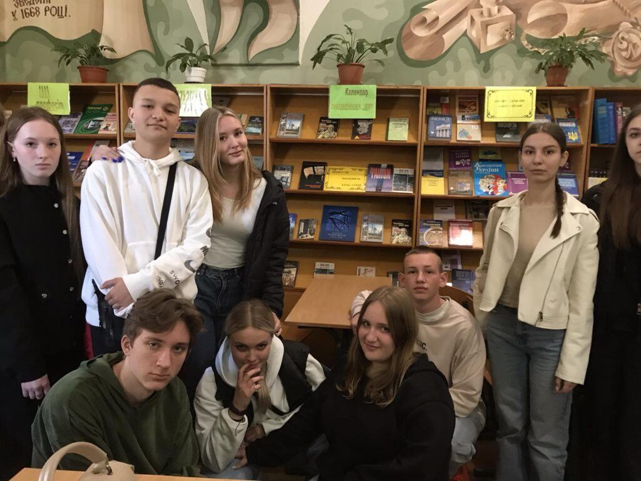
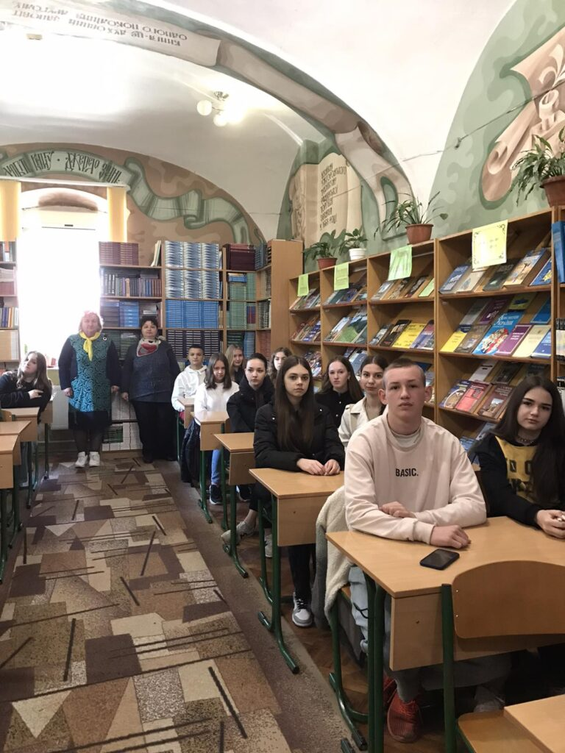
Виховна робота викладачів – невід’ємна складова сучасного освітнього процесу Година історичної пам’яті «Чорнобиль не має минулого часу»
Про гіркий полин Чорнобиля розповіла студентам І курсу спеціальності «Готельно-ресторанна справа» викладач Любов Касарда у виховному заході, присвяченому Чорнобильській трагедії. Здобувачі освіти переглянули та проаналізували відео-фільм «Чорнобиль: Як сталася аварія на ЧАЕС», ознайомилися з представленою у бібліотеці коледжу книжковою виставкою «Пропусти Чорнобиль крізь серце», винесли для себе уроки, забути про які неможливо.

Slide 31
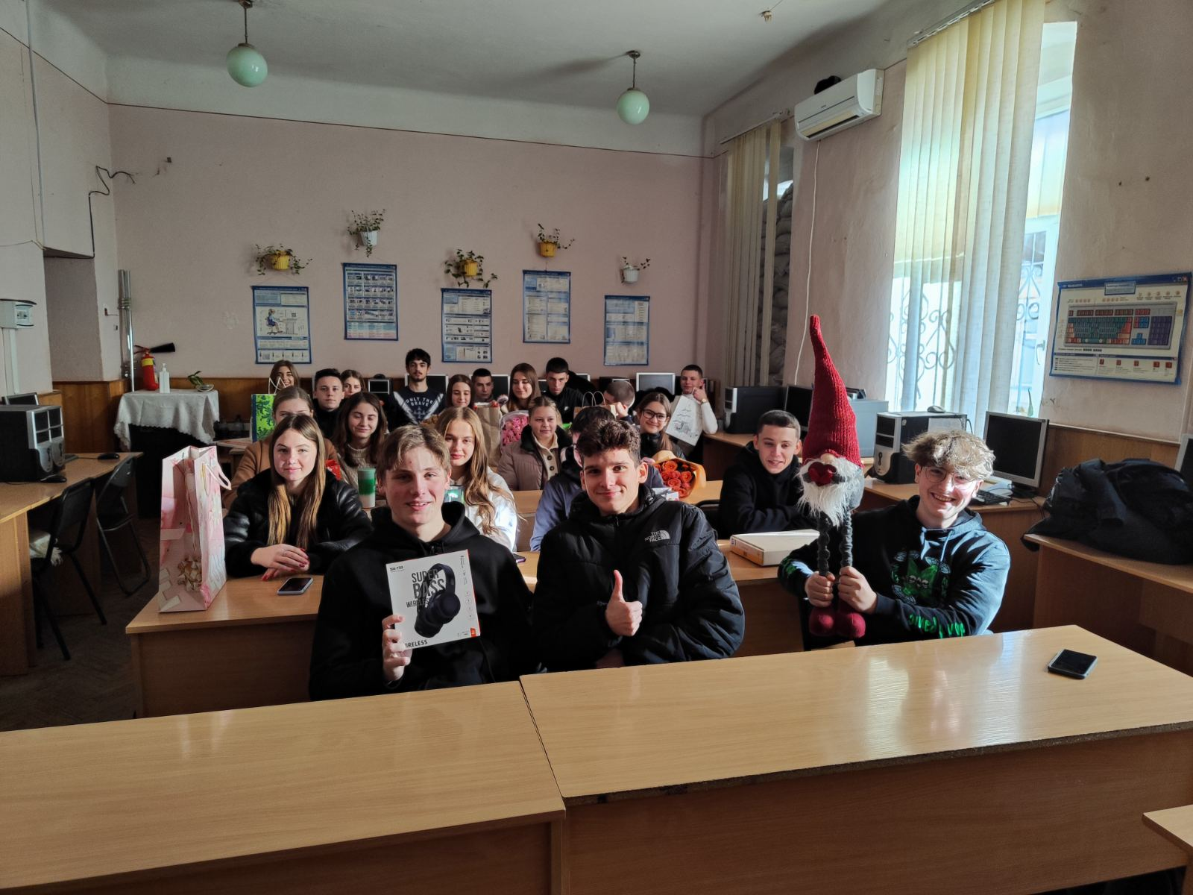
Виховний захід «День Святого Миколая: історія та традиції свята»
Таємний Миколай виконує побажання студентів І курсу ФБС групи
(академнаставник Денчиля М.І.)

Slide 32
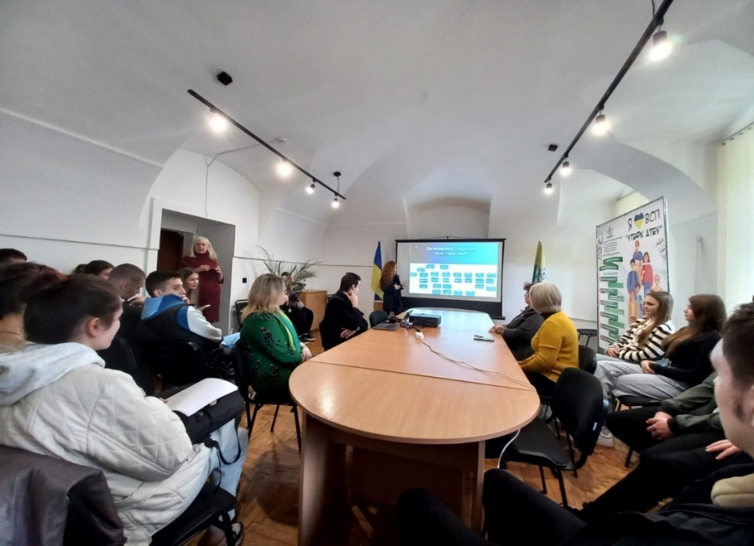
Зустріч студентів з випускниками коледжу Наші успішні випускники діляться досвідом своєї професійної діяльності
Приємна зустріч здобувачів освіти спеціальності «Підприємництво, торгівля та біржова діяльність» відбулась з колишньою випускницею навчального закладу, нині – асистентом керівника міжнародної компанії «ЕЛТРА ТРЕЙД» Ольгою Олень, яка поділилась зі студентами досвідом своєї професійної діяльності, корисними лайфхаками для досягнення поставленої мети та запросила до співпраці у компанію випускників – фахівців з товарознавства, підприємництва та логістичної діяльності.

Slide 33
Навчальні екскурсії на підприємство - важливий шлях набуття практичного досвіду та професійного зростання здобувачів освіти Навчально-екскурсійне заняття у супермаркеті «Велмарт» зі студентами спеціальності «Підприємство, торгівля та біржова діяльність» (під керівництвом викладачів Денчилі-Сакаль Г.М., Павліш Л.О.)

Slide 34
Зустріч студентів ВСП «УТЕФК ДТЕУ»
з народним депутатом України Михайлом Лабою

Slide 35
Навчальна екскурсія на ТОВ «Ядзакі Україна»

Slide 36
Цікава та захоплююча подорож Перлинами Карпат

Slide 37
Екскурсія в рамках академічної мобільності

Slide 38
Незабутні враження від подорожі країнами Європи

Slide 39
Профорієнтаційна робота у закладах Хустського району
Профорієнтаційну зустріч з учнями Хустської та Горінчівської територіальних громад, зокрема Сокирницького ліцею, Крайниківської ЗОШ І-ІІІ ступенів, Стеблівської ЗОШ І-ІІІ ступенів, Данилівської ЗОШ І-ІІІ ступенів, Горінчівського ліцею, Березівського ліцею, Монастирецького ліцею провели завідувачка відділення підприємництва та торгівлі Денчиля-Сакаль Ганна Михайлівна та академнаставник групи І ТЛД “Б” Поп Ірина Павлівна

Slide 40
Профорієнтаційна робота у закладах Ужгородського району
Викладачі коледжу Данканич Ф. М., Івановчик О. М. провели профорієнтаційні зеутрічі з учнями навчальних закладів Ужгородського району., відвідавши:
Тур’я-Реметівську ЗОШ I-III ст.
Тур’я-Пасіцьку ЗОШ I-III ст.
Порошківську ЗОШ I-III ст.
Дубриницьку ЗОШ I-III ст.
Великоберезнянську ЗОШ I-III ст.
Сімерську ЗОШ I-II ст.
Турицьку ЗОШ I-II ст.
Зарічівську ЗОШ I-II ст.
Мирчанську ЗОШ I-II ст.
Забрідську ЗОШ I-II ст.
Солянську ЗОШ I-II ст.
Раківську ЗОШ I-II ст.

Slide 41
Результати підвищення фахової кваліфікації та професійної підготовки викладачів Авторські курси підвищення кваліфікації

Slide 42
Результативність підвищення кваліфікації шляхом стажування, участі у семінарах, навчальних програмах, тренінгах, вебінарах, конференціях, лекторіях

Slide 44
Дякуємо за увагу!

